Slide 1
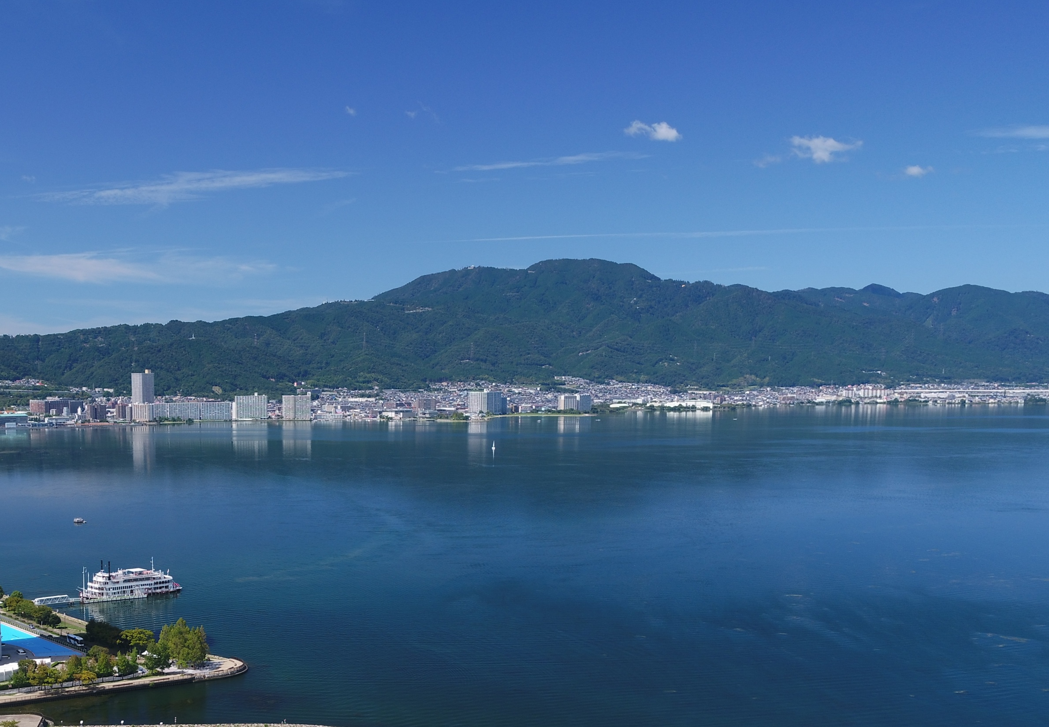

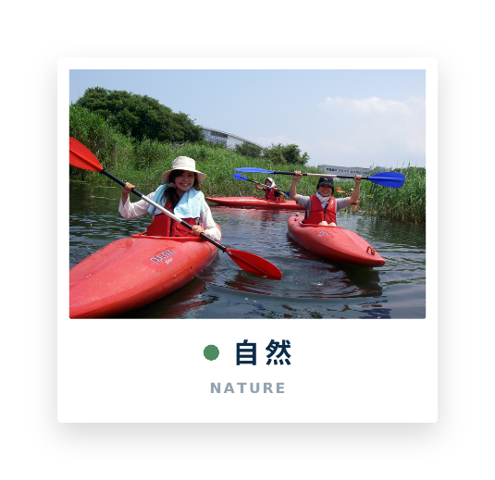
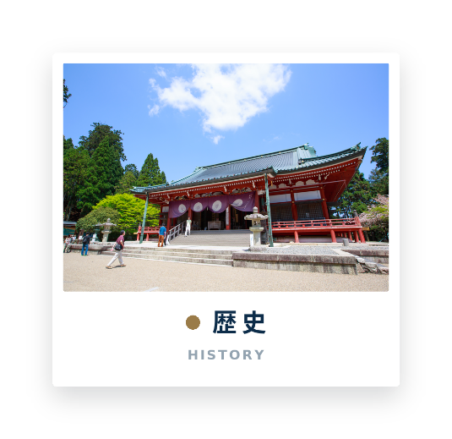


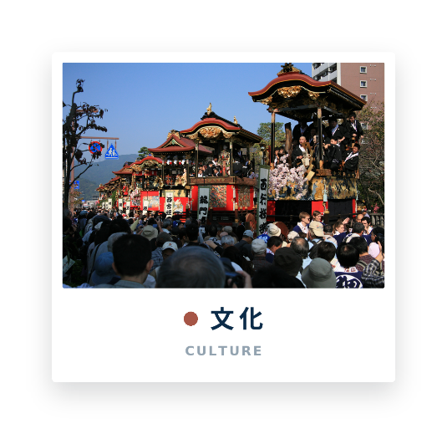
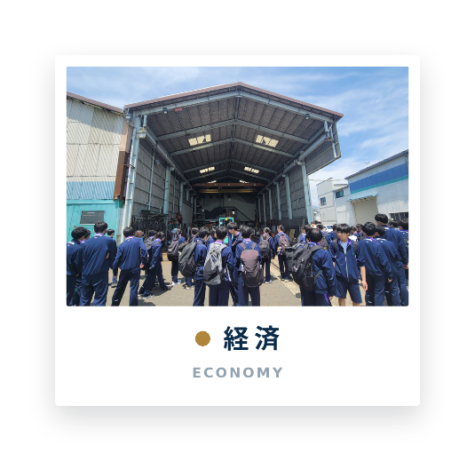

BIWAKO OTSU | SDGs INQUIRY-BASED LEARNING
びわ湖大津
SDGs教育旅行プログラム
企画書
地域を読み解き、
探究する力を育てる。
公益社団法人
びわ湖大津観光協会

Slide 2
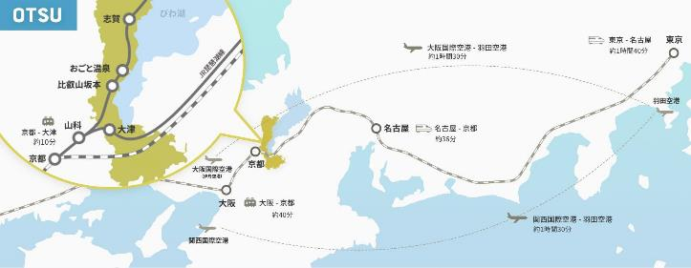
京都の隣、雄大な自然とびわ湖に恵まれた体験学習フィールド
びわ湖大津（滋賀県大津市）
大津市は琵琶湖のほとり、滋賀県の南西部
京都駅からはJRで9分（2駅）
名神高速道路の京都東ICから大津ICまで10分
京都市内中心部からは車で30分
JRで
バスで
JR京都駅
JR大津駅
京都東IC
大津IC
9分
10分

Slide 3
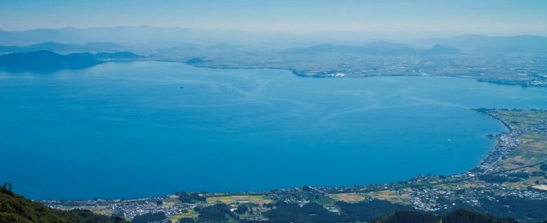

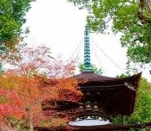
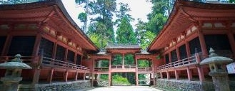
01.自然と歴史文化にあふれるまち びわ湖大津（滋賀県大津市）
自然と人々の暮らしが調和した美しい風景
滋賀県大津市は、日本最大で最古の湖である琵琶湖が広がる美しい都市です。
歴史的な名所や豊かな自然が調和し、訪れる人々に多彩な魅力を提供します。
湖畔でのアクティビティや文化遺産を楽しむことができる、心癒される観光地です。
水と祈りの文化が育まれた、自然と歴史文化にあふれるまち
琵琶湖
  琵琶湖は滋賀県にあり、日本最大の湖で、京都・大阪などの近畿圏約1,450万人の生活を支えています。
歴史文化
  滋賀県大津市は、比叡山延暦寺や石山寺などの古代からの歴史的寺院が点在し、文化的な豊かさを誇ります。
10万年以上の歴史を持つ 古代湖
古代湖は世界に約20しか存在しない
日本国内では琵琶湖が唯一の古代湖
多くの生き物が生息する生き物の宝庫
独自の進化をとげた琵琶湖にしか生息しない固有種は約60種
天智天皇により1350年前に遷都された近江大津京
東海道最後の宿場町 大津宿
最澄によって創建された、天台宗総本山の比叡山延暦寺
紫式部が源氏物語を起筆したといわれる石山寺
明智光秀の菩提寺である西教寺
松尾芭蕉がその景観を好み、墓も建つ義仲寺

Slide 4

02.びわ湖大津SDGｓ教育旅行プログラムとは
びわ湖大津でのSDGs探究型学習
びわ湖大津SDGｓ教育旅行プログラムは、教育旅行向けのSDGs探究学習プログラムです。事前学習・現地学習・事後学習の三段階を通じて、生徒が自ら課題を見出し、調べ、体験から学び、自らの地域に生かすまでの一連の探究型学習を実現します。
事前学習では、訪問先について調べるだけでなく、生徒自身が暮らす地域の課題にも目を向けます。現地学習では、体験学習を通じて大津市の地域課題やその解決に向けた取組を学びます。事後学習では、現地での気づきや学びをもとに、自らの地域に生かすSDGｓの取組を考察します。こうして大津での学びを、生徒一人ひとりの主体的な探究と実践へとつなげます。
びわ湖大津で実施する体験学習や自主研修を現地学習と位置づけ、事前事後学習を組み合わせたSDGｓ探究型学習
事前学習
現地学習
事後学習
訪問先について調べる
今住んでいる地域の課題について考えてみる
体験学習を通して、大津市の課題や取組について学ぶ
現地での体験を通じた気づきや学びから、あなたの地域に生かすあなた自身のSDGｓの取組についても考える
６つのテーマから選ぶ体験学習プログラム
  びわ湖でのウォータースポーツ体験や伝統産業や自然体験などを、６つの学習テーマに分類しています。自分たちが体験するプログラムがどんな学びにつながるのかをわかりやすくイメージできます。
各プログラムごとに関連するSDGsゴールを設定
  各プログラムがSDGｓ17の目標のどれに該当するのかを示しています。
  日々のSDGｓ学習につなげやすく、
  はじめてＳＤＧｓを学ぶ児童生徒
  向けとしてもわかりやすい教材となっ
  ています。
自然
歴史
環境
文化
産業
経済

Slide 5

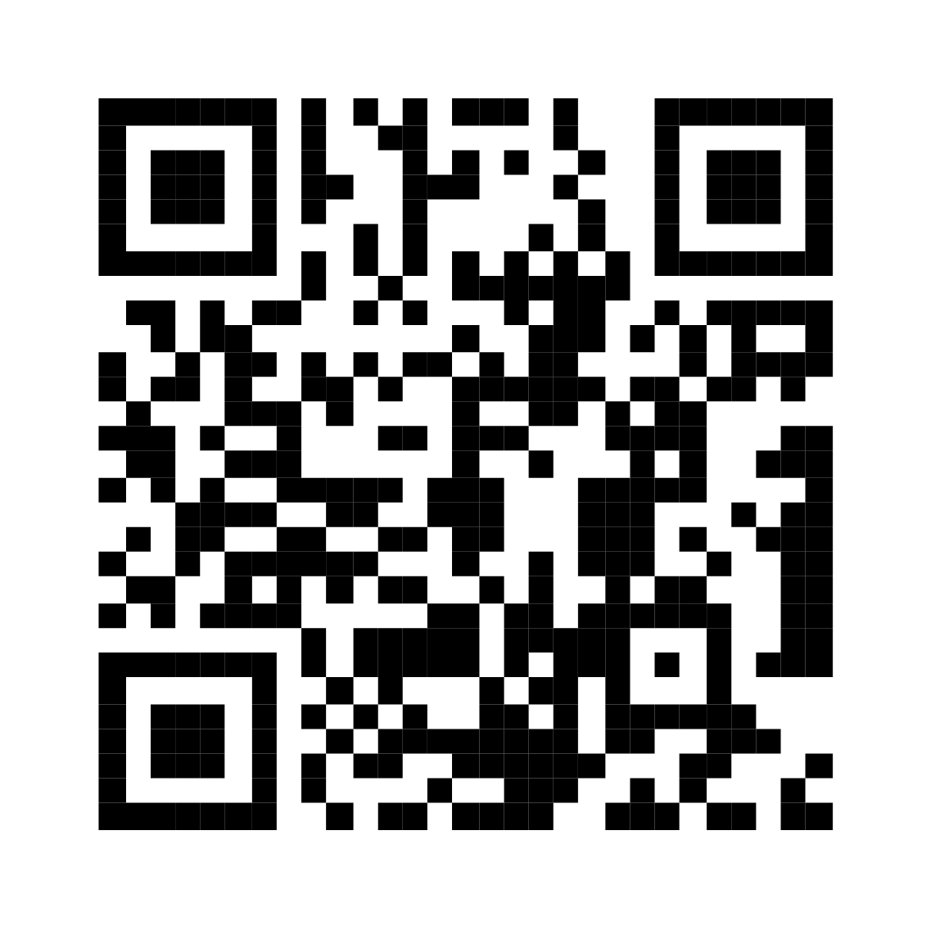
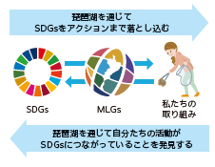



びわ湖大津SDGｓ教育旅行プログラム
滋賀県独自の取り組み
琵琶湖版SDGs「マザーレイクスゴールズ（MLGs）」は、琵琶湖を通じてSDGsの達成に貢献する取り組みです。
MLGsは、石けん運動以来40年にわたる多様な主体の活動がSDGsとつながる仕組みを提供しています。
「琵琶湖システム」は、湖と森・川・水田のつながりを活かした持続可能な農林水産業の形です。
その他の取り組みについては、マザーレイクゴールズ公式サイト「MLGs WEB(https:mlgs.shiga.jp/)」をご覧ください。
マザーレイクゴールズ公式サイト
MLGs WEB はこちら
SDGsとMLGs
今、琵琶湖で起きている問題
  SDGsの視点から見ると、琵琶湖を
  通じてSDGsをアクションまで落とし
  込む仕組みがMLGsであり、MLGs
  の取り組みはSDGsの達成に貢献
  するものと言えます。
  MLGsからの視点で見ると、琵琶湖
  を通じて、石けん運動以来40年に
  わたる県民等多様な主体による活動がSDGsにつながっていることを発見する仕組みと言えます。
  例えば、琵琶湖の水はきれいになっていたが、漁獲量は回復しない。
  清らかさを感じる水質と、多様な魚介類を育む水質は、必ずしも一致しないかもしれない。
  多様で複雑
  因果関係が分からない
  問題を取り巻く社会状況が変化
  気候変動の影響
  琵琶湖の環境を守ること
  ＝自分たちの生活を見直すこと
「琵琶湖システム」とは
  琵琶湖に住む魚の生態を巧みに利用した「エリ漁」や「魚のゆりかご水田」、琵琶湖の環境に配慮した農業や森林保全活動など、森・川・水田と湖のつながりのこと。滋賀県で千年以上に渡り受け継がれてきた、世界的にも貴重な農林水産業の形です。

Slide 6
03.モデルコース概要
びわ湖大津SDGs教育旅行 2泊3日モデルコースのご案内
本モデルコースは、びわ湖大津SDGｓ教育旅行プログラムを組み込んだ2泊3日を想定したモデルコースです。
滋賀県内他市町・京都・奈良等の訪問と合わせて、大津市でびわ湖大津SDGs教育旅行プログラムを学習をして頂けるコースとなっています。
記載の内容以外にも様々な組み合わせが可能です。お気軽にびわ湖大津観光協会までお問い合わせ下さい。
モデルコース ① 大津連泊・SDGs探究学習集中コース
バスと京阪電車を使い分け、大津でSDGsをじっくり探究する3日間
モデルコース ② びわ湖大津～京都 自主研修充実コース
湖都・びわ湖大津と古都・京都の自主研修でSDGsを探究する3日間
モデルコース ③ 京都先行・びわ湖大津コース
初日は京都、中日はびわ湖大津でSDGsを探究する3日間
モデルコース ④ びわ湖大津＋滋賀県内 民泊・広域周遊コース
びわ湖でSDGsを学び、地域の暮らし・歴史・自然にふれる3日間
モデルコース ⑤ びわ湖大津＋（奈良・USJ）組み込みコース
びわ湖大津のSDGs探究に、京都自主研修と奈良・USJを組み込む3日間

Slide 7
モデルコース ① 大津連泊・SDGs探究学習集中コース
バスと京阪電車を使い分け、大津でSDGsをじっくり探究する3日間
コースのポイント
・大津市内に2連泊し、6つのテーマから選ぶ体験学習を通して、SDGsを段階的に探究するコースです。
・1日目と3日目は貸切バスを利用し、湖上・湖岸など、バスでの移動が適した体験プログラムを実施します。
・2日目は京阪電車石山坂本線を利用した班別自主研修とし、各班が沿線の指定会場に集合してSDGsプログラムを体験します。
・公共交通と貸切バスを行程に応じて使い分けることで、学習時間を確保しながら、交通費や車両確保の負担軽減が期待できます。
１日目
11:00
11:30
17:00
17:30
各地
京都駅
びわ湖大津SDGs教育旅行プログラム研修
（湖上・湖岸アクティビティ体験）
大津市内宿舎（泊）
1日目と3日目は貸切バスを利用し、湖上・湖岸を中心とした体験プログラムを実施します。
夕食後にSDGs教育旅行プログラム
（体験・講話）を組みこむことも可能です。
【夜間オプション】
ディナークルーズ、ウェルカム花火
自然
歴史
環境
6つのテーマから選ぶ体験学習プログラム
自然・歴史・環境・文化・産業・経済の6つのテーマから、
学習目的に応じて選択できます。
文化
産業
経済
２日目
8:30
9:00
17:00
宿舎
京阪電車利用 大津市内 終日 班別自主研修
現地集合型
SDGsプログラム
大津市内宿舎（泊）
2日目は、京阪電車を利用した大津市内での終日班別自主研修です。
班別行動の途中で各班が指定会場に集合し、SDGsプログラムを体験します。
教育旅行用1日乗車券を活用し、石山寺、三井寺、近江神宮、比叡山坂本など、沿線の歴史・文化拠点を巡ります。
主要な学習拠点が駅から徒歩圏内にあるため、貸切バスを使用せずに複数の体験や見学を組み込むことができます。
３日目
8:30
9:00
宿舎
びわ湖大津SDGs教育旅行プログラム研修（湖上・湖岸体験）
京都駅
各地
・刺し網漁見学・カヌー体験など産業や自然に関わる体験プログラムを実施します。
・各プログラムには、学習内容と関連するSDGsのゴールを示しています。
【行程設計上のメリット】
・貸切バスは、湖上・湖岸体験などバスでの移動が適した1日目と3日目に集約し、2日目は京阪電車を活用した班別自主研修とします。
・自主研修中に沿線の指定会場へ集合してプログラムを体験することで、貸切バスを使用せずに体験学習を組み込めます。
・貸切バスの利用日数を抑えることで、交通費負担の軽減に加え、車両や乗務員を確保する際の負担軽減も期待できます。

Slide 8
モデルコース ② びわ湖大津～京都 自主研修充実コース
湖都・びわ湖大津と古都・京都の自主研修でSDGsを探究する3日間
コースのポイント
・1日目にびわ湖大津でSDGs体験学習を行い、2日目は大津・京都、3日目は京都で学ぶ3日間のコースです。
・大津では、6つのテーマから学習目的に合ったプログラムを選び、体験を通してSDGsを探究します。
・2日目は公共交通を利用した終日班別自主研修とし、午前に大津、午後に京都を巡ります。
・大津と京都の近接性を生かすことで、貸切バスの利用を必要な区間に絞りながら、両地域での学習を組み合わせられます。
１日目
11:00
11:30
17:00
17:30
各地
京都駅
びわ湖大津SDGs教育旅行プログラム研修
大津市内宿舎（泊）
1日目は、びわ湖大津SDGs教育旅行プログラムを実施します。
夕食後にSDGs教育旅行プログラム
（体験・講話）を組みこむことも可能です。
【夜間オプション】
ディナークルーズ、ウェルカム花火
自然
歴史
環境
・自然・歴史・環境・文化・産業・経済の6つのテーマから、
学習目的に応じて選択できます。
文化
産業
経済
２日目
8:30
9:00
17:00
17:30
宿舎
湖都大津・古都京都 終日 班別自主研修
京都へ移動
京都市内自主研修
京都市内宿舎（泊）
・2日目は、公共交通を利用した大津・京都での終日班別自主研修です。
・午前は大津市内で自主研修や現地集合型プログラムを行い、午後は京都市内へ移動して自主研修を行います。
・JR大津駅から京都駅までは約9分、京阪電車びわ湖浜大津駅から京都市内までは約20分で移動でき、両地域を組み合わせた行程が設定できます。
・公共交通を活用することで、貸切バスを使用せずに大津と京都を巡ることができます。
３日目
8:30
9:00
宿舎
京都市内 体験学習・歴史遺産学習
京都駅
各地
・3日目は京都市内で体験学習や歴史遺産学習を行い、京都駅から帰路につきます。
・びわ湖大津での体験と京都での学びを比較し、3日間の学習を振り返ります。
【行程設計上のメリット】
・1日目を大津泊、2日目を京都泊とし、大津から京都へ一方向に移動することで、効率的な行程を組むことができます。
・2日目は公共交通を利用した班別自主研修とするため、貸切バスの利用を必要な日に限定できます。
・大津での自然・環境学習と京都での歴史・文化学習を組み合わせ、複数の視点から学習を考える構成です。

Slide 9
モデルコース ③ 京都先行・びわ湖大津コース
初日は京都、中日はびわ湖大津でSDGsを探究する3日間
コースのポイント
・初日に京都で文化研修を行い、2日目以降はびわ湖大津でSDGs探究学習に取り組むコースです。
・2日目はびわ湖大津SDGs教育旅行プログラムを終日実施し、午前と午後で異なる2つのテーマを探究します。
・湖上での自然・環境体験から、社寺を中心とした歴史・文化体験まで、6つのテーマから目的に応じて選択できます。
・京都から大津へ移動した後は、大津を拠点にプログラムを実施するため、地域間の往復移動を抑えられます。
１日目
11:00
11:30
17:00
17:30
各地
京都駅
京都市内 文化体験・班別自主研修
京都市内宿舎（泊）
・初日は京都で文化体験や班別自主研修を行い、歴史や文化への理解を深めます。
・翌日からのびわ湖大津での探究学習につながる導入学習として位置づけることができます。
２日目
8:30
9:00
17:00
宿舎
びわ湖大津SDGs教育旅行プログラム研修（午前・午後で2テーマ）
大津市内宿舎（泊）
自然
歴史
環境
文化
産業
経済
夕食後にSDGs教育旅行プログラム
（体験・講話）を組みこむことも可能です。
【夜間オプション】
ディナークルーズ、ウェルカム花火
・2日目は終日、びわ湖大津SDGs教育旅行プログラムを実施し、午前と午後で異なる2つのテーマを探究します。
・カヤックや外来魚に関する学習などの湖上体験・産業学習から、比叡山延暦寺や三井寺などでの歴史・文化体験まで選択できます。
・6つのテーマから学習目的に応じて選び、各プログラムと関連するSDGsのゴールを考えます。
３日目
8:30
9:00
宿舎
びわ湖大津SDGs教育旅行プログラム研修（午前）
京都駅
各地
・3日目午前も選択プログラムを実施し、前日の学びを別のテーマへ広げます。
・プログラム終了後は、貸切バスで京都駅へ移動し、帰路につきます。
【行程設計上のメリット】
・初日の京都研修後に大津へ移動し、2日目から3日目午前まで大津を拠点とすることで、地域間の往復を避けた行程が組めます。
・2日目の終日プログラムと3日目午前のプログラムを組み合わせ、貸切バスを学習時間の確保に効果的に活用できます。
・自然・環境・歴史・文化など、複数のテーマを横断して学ぶことができます。

Slide 10
モデルコース ④ びわ湖大津＋滋賀県内 民泊・広域周遊コース
びわ湖でSDGsを学び、地域の暮らし・歴史・自然にふれる3日間
コースのポイント
・1日目午後と2日目午前に、びわ湖大津SDGs教育旅行プログラムを実施し、湖を起点とした自然・環境・産業について学びます。
・2日目午後からは、日野、近江八幡・彦根・長浜、高島の3つのエリアから、学習目的に合ったコースを選択します。
・選択したエリアに宿泊し、3日目午前も同じ地域で体験を継続します。
・大津から県内の選択エリア、さらに京都駅へと一方向に移動することで、広域周遊の中でも効率的な行程を組むことができます。
１日目
11:00
11:30
17:00
17:30
各地
京都駅
びわ湖大津SDGs教育旅行プログラム研修（午後）
大津市内宿舎（泊）
1日目午後は、びわ湖大津SDGs教育旅行プログラムを実施します。
夕食後にSDGs教育旅行プログラム
（体験・講話）を組みこむことも可能です。
【夜間オプション】
ディナークルーズ、ウェルカム花火
自然
歴史
環境
・6つのテーマから学習目的に合ったプログラムを選び、
湖を起点とした学習に取り組みます。
文化
産業
経済
２日目
8:30
9:00
12:00
14:00
A:日野農村
B:近江八幡・彦根・長浜
C:高島
17:00
宿舎
びわ湖大津SDGsプログラム（午前）
滋賀県内
選択エリアで宿泊
A．日野農家民泊
B．近江八幡・長浜
C．高島
・1日目午後に続き、2日目午前もびわ湖大津SDGs教育旅行プログラムを実施します。
・午後からは3つの選択エリアへ移動し、農村生活、歴史探訪、自然体験など、地域の特色を生かした学習を行います。
・選択したエリアに宿泊し、びわ湖の水環境と地域の暮らし・農業・産業・歴史・自然との関わりを考えます。
３日目
8:30
9:00
宿舎
選択エリアで体験継続（A/B/C・午前）
京都駅
各地
・3日目午前も同じエリアで体験を継続し、地域の暮らしや文化への理解を深めます。
・体験終了後は京都駅へ移動し、大津と県内各地域での学びを比較しながら、
地域とSDGsの関わりを振り返ります。
【行程設計上のメリット】
・前半に大津で湖を起点としたSDGs学習を行い、後半に県内各地域で暮らし・産業・歴史・自然を学ぶ構成です。
・大津から選択エリア、京都駅へと一方向に移動するため、不要な往復移動を抑えられます。
・選択エリアに宿泊して翌朝も体験を継続することで、移動時間を抑えながら、地域での学習時間を確保できます。

Slide 11
モデルコース ⑤ びわ湖大津＋（奈良・USJ）組み込みコース
びわ湖大津のSDGs探究に、京都自主研修と奈良・USJを組み込む3日間
コースのポイント
・1日目と2日目午前に、びわ湖大津SDGs教育旅行プログラムを実施し、6つのテーマから目的に応じて探究します。
・2日目午後は京都市内で班別自主研修を行い、京都市内に宿泊します。
・自然・環境の湖上体験や、歴史・文化・産業に関する体験を、クラス別・テーマ別に選択できます。
・3日目は奈良での歴史学習やUSJ等を組み込み、学校の目的や帰路方面に応じて訪問先と利用駅を設定できます。
１日目
11:00
11:30
17:00
17:30
各地
京都駅
びわ湖大津SDGs教育旅行プログラム研修
大津市内宿舎（泊）
夕食後にSDGs教育旅行プログラム
（体験・講話）を組みこむことも可能です。
【夜間オプション】
ディナークルーズ、ウェルカム花火
1日目は、びわ湖大津SDGs教育旅行プログラムを実施します。
自然
歴史
環境
・自然・歴史・環境・文化・産業・経済の6つのテーマから、
学習目的に応じて選択できます。
文化
産業
経済
２日目
8:30
9:00
17:00
17:30
宿舎
びわ湖大津SDGsプログラム（午前）
京都へ移動
京都市内自主研修
京都市内宿舎（泊）
・2日目午前は、クラス別・テーマ別にびわ湖大津SDGs教育旅行プログラムを選択し、探究学習を行います。
・午後は京都市内へ移動し、公共交通を利用した班別自主研修を行います。
・大津での探究学習、京都での自主研修、3日目の訪問先へと、地域を移動しながら学びを広げます。
３日目
8:30
9:00
宿舎
奈良市内 または USJなど
京都駅・新大阪駅
各地
・3日目は、奈良での歴史学習またはUSJ等から訪問先を選択し、行程に応じて
京都駅または新大阪駅から帰路につきます。
・学校の学習目的や帰路方面に合わせて、訪問先と移動方法を調整できるコースです。
【行程設計上のメリット】
・前半に大津でのSDGsプログラムを配置し、後半に京都自主研修と奈良・USJ等を組み合わせます。
・2日目午後の京都自主研修では公共交通を活用できるため、貸切バスの利用を必要な区間に絞ることができます。
・3日目の訪問先と利用駅を帰路方面に合わせて設定することで、効率的で柔軟な行程が組めます。

Slide 12
びわ湖大津SDG教育旅行プログラム
びわ湖・地引網体験
びわ湖フィッシング・外来魚駆除釣り体験
びわ湖の湖上で学ぶ・刺し網漁見学と遊覧船貸切体験
江戸時代の東海道大津宿名産、民俗絵画「大津絵」体験
町人文化の華-大津祭お囃子体験と大津百町散策
1300年の歴史、三井寺（園城寺）の森・森林修復体験と特別公開見学
かるたの聖地・近江神宮での競技かるた体験
環境体験によるびわ湖の自然を学ぶ
防災による自然災害への対処を学ぶ
チームビルドによる共生力など非認知能力を養う
比叡山トレッキング3時間コース（難易度：やさしい）
比叡山トレッキング6時間コース（難易度：ふつう）
木工と森のSDGs学習プログラム
【宿泊施設で実施】ヨシ紙センサーランプづくり
【宿泊施設で実施】ヨシ紙笛づくり
【宿泊施設で実施】出張チームビルディング体験
びわ湖自然学習 カヤック体験プラン
びわ湖自然学習 イッチ団結プラン
びわ湖自然学習 びわ湖満喫プラン
【宿泊施設で実施】SDGs学習「マイプラ」
環境学習船「megumi」びわ湖環境体験学習
環境の語り部学習
比叡山 坐禅体験
比叡山 写経体験
ヨシ笛（パンパイプ）作り体験と琵琶湖環境学習

Slide 13
びわ湖大津SDGｓ教育旅行プログラム
プログラム詳細 No. 1～9
No. | タイトル | 野外 Or 屋内 | 体験エリア | 内容 | テーマ |  |  |  |  |  | SDGｓ |  |  |  |  |  |  |  | MLGｓ | 琵琶湖 システム | 所要時間 | 人数
 |  |  |  |  | 自然 | 環境 | 産業 | 歴史 | 文化 | 経済 | 4 | 7 | 8 | 11 | 12 | 13 | 14 | 15
1 | びわ湖・地引網体験 | 野外 | びわ湖・柳が崎 | ①地引網体験 ②地元漁師とのふれあい | ● | ● | ● |  |  | ● |  |  |  |  |  |  |  |  | ⑤⑦⑧ 以外 | ● | ２時間 | 60～ 200人
2 | びわ湖フィッシング・外来魚駆除釣り体験 | 野外 | びわ湖・雄琴 | ①フィッシング体験 ②外来魚駆除 ③地元漁師とのふれあい | ● | ● |  |  |  | ● |  |  |  |  |  |  |  |  | ⑤⑦⑧ 以外 | ● | ２時間30分 | 30～ 100人
3 | びわ湖の湖上で学ぶ・刺し網漁体験と遊覧船貸切体験 | 野外 | びわ湖・堅田 | ①遊覧船貸切 ②船内レクチャー ③刺し網漁見学 ④湖族の歴史 ⑤琵琶湖造船業 | ● | ● | ● |  |  | ● |  |  |  |  |  |  |  |  | ⑤⑦⑧ 以外 | ● | ２時間 | 30～ 45人
4 | 江戸時代・東海道大津宿名産、民俗絵画「大津絵」体験 | 屋内 | 大津市内 | ①大津絵体験 ②伝統工芸レクチャー |  |  | ● | ● | ● | ● |  |  |  |  |  |  |  |  | ⑨⑩⑬ |  | ２時間 | 20～ 40人
5 | 町人文化の華-大津祭お囃子体験と大津百町散策 | 屋内 | 大津百町 | ①大津祭歴史文化レクチャー ②お囃子体験 ③町家（曳山蔵)見学 ④百町（町家・宿場町）散策 |  |  | ● | ● | ● | ● |  |  |  |  |  |  |  |  | ⑨⑩⑬ |  | 2時間30分 | 15～ 35人
6 | 1300年の歴史 三井寺（園城寺）の森・植樹体験と特別公開見学 | 野外 | 園城寺（三井寺） | ①植樹体験 ②文化財保護レクチャー ③国宝重要文化財見学 | ● | ● |  | ● | ● | ● |  |  |  |  |  |  |  |  | ⑤⑥⑦ ⑧⑩ |  | 3時間 | 20～ 40人
7 | かるたの聖地・競技かるた体験 | 屋内 | ①近江神宮（近江勧学館）または ②宿泊ホテル | ①レクチャー ②競技かるた体験 |  |  |  | ● | ● |  |  |  |  |  |  |  |  |  | ⑨⑩⑬ |  | 1時間30分 レクチャー45分 競技45分 | 10～ 100人
8 | 環境体験によるびわ湖の自然を学ぶ | 野外 | びわ湖・雄琴 | ①カヌーでヨシ帯観察 ②ドラゴンボート体験 ③ヨシ紙笛づくり | ● | ● |  |  |  |  |  |  |  |  |  |  |  |  | ⑤⑦⑧ 以外 | ● | 約5時間 | 20～ 320人
9 | 防災による自然災害への対処を学ぶ | 野外 | びわ湖・雄琴 | ドラゴンボート体験 ＋防災学習を加えたプログラム | ● | ● |  |  |  |  |  |  |  |  |  |  |  |  | ⑤⑦⑧ 以外 | ● | 約5時間 | 20～ 160人

Slide 14
びわ湖大津SDGｓ教育旅行プログラム
プログラム詳細 No. 10～18
No. | タイトル | 野外 Or 屋内 | 体験エリア | 内容 | テーマ |  |  |  |  |  | SDGｓ |  |  |  |  |  |  |  | MLGｓ | 琵琶湖 システム | 所要時間 | 人数
 |  |  |  |  | 自然 | 環境 | 産業 | 歴史 | 文化 | 経済 | 4 | 7 | 8 | 11 | 12 | 13 | 14 | 15
10 | チームビルドによる共生力など非認知能力を養う | 野外 | びわ湖・雄琴 | ドラゴンボート体験で協調性を育み、自然のなかで非認知能力を高めるプログラム | ● | ● |  |  |  |  |  |  |  |  |  |  |  |  | ⑤⑦⑧ 以外 | ● | 約5時間 | 20～ 320人
11 | 比叡山トレッキング3時間 コース（難易度：やさしい） | 野外 | 比叡山 | びわ湖の源となる山々の自然と、比叡山延暦寺の歴史や伝承文化を学ぶ | ● | ● |  | ● | ● |  |  |  |  |  |  |  |  |  | ⑤⑦⑧ 以外 |  | 3時間 | 30～ 300人
12 | 比叡山トレッキング6時間 コース（難易度：ふつう） | 野外 | 比叡山 | びわ湖の源となる山々の自然と、比叡山延暦寺の歴史や伝承文化を学ぶ | ● | ● |  | ● | ● |  |  |  |  |  |  |  |  |  | ⑤⑦⑧ 以外 |  | 6時間 | 30～ 300人
13 | 木工と森のSDGs学習プログラム | 屋内 | 雄琴 | 森の役割や間伐を学び、間伐材でスプーン・フォークづくり | ● | ● |  |  |  |  |  |  |  |  |  |  |  |  | ⑤⑦⑧ 以外 |  | 1.5時間 | 20～ 160人
14 | 【宿泊施設で実施】 ヨシ紙LEDセンサーランプづくり | 屋内 | 宿泊ホテル | びわ湖の環境について重要な役割を担っているヨシを活用したLEDセンサーランプ作り体験 | ● | ● |  |  |  |  |  |  |  |  |  |  |  |  | ⑤⑦⑧ 以外 |  | 1.5時間 | 40～ 200人
15 | 【宿泊施設で実施】 ヨシ紙笛づくり | 屋内 | 宿泊ホテル | びわ湖の環境について重要な役割を担っているヨシについて学ぶヨシ紙を使った笛づくり（クラフト）体験 | ● | ● |  |  |  |  |  |  |  |  |  |  |  |  | ⑤⑦⑧ 以外 |  | 1.5時間 | 40～ 200人
16 | 【宿泊施設で実施】出張チームビルディング体験 | 屋内 | 宿泊ホテル | 緊張緩和→信頼構築→チーム力発揮の流れで仲間づくり |  | ● |  | ● |  |  |  |  |  |  |  |  |  |  | ⑤⑦⑧ 以外 |  | 2～3時間 | 20～ 300人
17 | びわ湖自然体験学習 カヤック体験プラン | 野外 | びわ湖・蓬莱 | 琵琶湖・比良山のふもと、水と緑あふれる蓬莱浜でのカヤック体験 | ● | ● |  |  |  |  |  |  |  |  |  |  |  |  | ⑤⑦⑧ 以外 | ● | 2時間30分 | 40～ 400人

Slide 15
びわ湖大津SDGｓ教育旅行プログラム
プログラム詳細 No. 18～25
No. | タイトル | 野外 Or 屋内 | 体験エリア | 内容 | テーマ |  |  |  |  |  | SDGｓ |  |  |  |  |  |  |  | MLGｓ | 琵琶湖 システム | 所要時間 | 人数
 |  |  |  |  | 自然 | 環境 | 産業 | 歴史 | 文化 | 経済 | 4 | 7 | 8 | 11 | 12 | 13 | 14 | 15
18 | びわ湖自然体験学習 イッチ団結プラン | 野外 | びわ湖・蓬莱 | カヤック体験に加えクラス対抗レース、野外チームビルディングを加えた一番人気のプラン | ● | ● |  |  |  |  |  |  |  |  |  |  |  |  | ⑤⑦⑧ 以外 | ● | 4時間30分 | 40～ 400人
19 | びわ湖自然体験学習 びわ湖満喫プラン | 野外 | びわ湖・蓬莱 | カヤック体験・クラス対抗レース＋ヨットセーリング。環境講話やSDGs講話も可能 | ● | ● |  |  |  |  |  |  |  |  |  |  |  |  | ⑤⑦⑧ 以外 | ● | 4時間30分 | 40～ 400人
20 | 【宿泊施設で実施】SDGs 学習「マイプラ」 | 屋内 | 宿泊ホテル | 公認ファシリテーターによる講話を通じて、自分たちの地域の問題を「自分ゴト」として考えるSDGs学習 | ● | ● |  |  |  |  |  |  |  |  |  |  |  |  | ⑤⑦⑧ 以外 | ● | 2時間30分 | 20～ 200人
21 | 環境学習船「megumi」で 学ぶびわ湖環境体験学習 | 屋内 | びわ湖・浜大津他各港発着 | 観光学習船「megumi」の貸切チャーター体験を通じ、琵琶湖の水質調査、プランクトン観察 | ● | ● | ● |  |  | ● |  |  |  |  |  |  |  |  | ⑤⑦⑧ 以外 | ● | 2時間30分 | 40～ 80人
22 | 環境の語り部 | 野外 | 大津市内 | 地元在住の環境の語り部からびわ湖の環境保全について学ぶ | ● | ● |  | ● | ● | ● |  |  |  |  |  |  |  |  | ⑨⑩⑬ |  | 30～50分 | 40人～
23 | 比叡山 坐禅体験 | 屋内 | 比叡山延暦寺 | 天台宗の総本山比叡山延暦寺で坐禅体験を通じ自分に向き合う |  |  |  | ● | ● |  |  |  |  |  |  |  |  |  | ⑨⑩⑬ |  | 60分 | 20～ 250人
24 | 比叡山 写経体験 | 屋内 | 比叡山延暦寺 | 天台宗の総本山比叡山延暦寺で写経験を通じ自分に向き合う |  |  |  | ● | ● |  |  |  |  |  |  |  |  |  | ⑨⑩⑬ |  | 90分 | 20～ 85人
25 | ヨシ笛（パンパイプ）作り 体験と琵琶湖環境学習 | 屋内 | 大津市内 | 琵琶湖の湖畔に生える葦（ヨシ）を材料とした「ヨシ笛」の作成を通じて。びわ湖の環境保全について学ぶ |  | ● |  | ● | ● | ● |  |  |  |  |  |  |  |  | ⑨⑩⑬ |  | 30～50分 | 40人～

Slide 16



















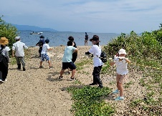
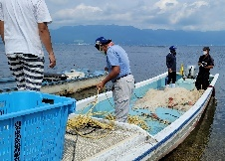
びわ湖大津教育プログラム：01
びわ湖・地引網体験
自 然
環 境
産 業
歴 史
文 化
経 済
びわ湖と共に生活をしてきた現地の漁師さんの指導のもと、びわ湖で漁業（地引網）を体験します。
漁業体験を通じて滋賀県での漁業の実情や、課題について調べてみましょう。
また、一次産業が環境に、どのような影響を与え、滋賀県では環境保全のために、どういった取組を実施しているかについても学んでみましょう。
プログラムのポイント
プログラムの概要
日本最大の淡水湖・びわ湖での地引網体験。
地域の一次産業について調べてみる。
地域の課題を考えてみる。
びわ湖の漁業について調べてみる。
地域と現地の一次産業の課題や取組について調べてみる。
びわ湖での漁業を実際に体験する。
現地の方からお話を聞き、地域との違いを考える。
現地では、どんな課題があるかを理解する。
現地で課題解決のために、どんな取組を実施しているか聞いてみる。
地域の一次産業の未来について自分の意見をまとめる。
一次産業と環境保全の関連性について調べる。
自分たちにできることを発表する。
事前学習
現地学習
事後学習
現地の一次産業の課題や環境への影響、取組を学び、地域の一次産業の今後を考える。
漁業体験を通じて現地の方と交流し、楽しく滋賀県の漁業の実情と課題を学ぶ。
実施場所 | 大津市・柳が崎 | 行程例
実施時期 | 通年
対象 | 小学生・中学生・高校生
所要時間 | 2時間
人数 | 60～200人
持ち物 | 動きやすい服装・タオル
9:30 大津市柳が崎集合/インストラクター紹介
9:45 準備
10:00 地引網体験
11:00 片付け・まとめ
11:30 終了
※開始時間・終了時間はご相談に応じます。
お土産にびわ湖産の湖魚（こぎょ）佃煮をプレゼント。
問合せ （公社）びわ湖大津観光協会
TEL ：077-528-2772
FAX ：077-521-7330
Mail ：info@otsu.or.jp
備考
雨天荒天時の中止は、前日12:00段階での気象予報により判断いたします
体験場所までの移動は貸切バスをおすすめします
実施については、滋賀県への申請および許可が必要となります
実施希望日の４ケ月前までに仮予約いただき、県と協議の上、実施可能日をご連絡

Slide 17




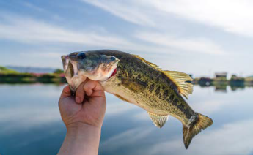
びわ湖大津教育プログラム：02
びわ湖フィッシング・外来魚駆除釣り体験
自 然
環 境
産 業
歴 史
文 化
経 済
地元の漁師さんと一緒にびわ湖でフィッシングを体験します。漁師さんや現地インストラクターとのふれあいを通じ、漁業の実情やびわ湖の生態系に影響を及ぼす外来魚の現状、将来に向けて保護していくびわ湖の生態系を学びます。びわ湖での外来種（魚）問題を通して、自分たちの住む地域での類似課題と生物多様性について考えてみましょう。
プログラムのポイント
プログラムの概要
手軽に参加できるびわ湖レジャーの代表格、フィッシング体験。
びわ湖の外来種について調べてみる。
びわ湖の外来種が生態系に及ぼす影響を考えてみる。
地域で外来種の問題がないか調べてみる。
地域と現地の課題や取組について調べてみる。
びわ湖でのフィッシング体験。
現地の方からお話を聞き、外来種駆除の現状を理解する。
現地では、どんな課題があるかを理解する。
現地では課題解決のために、どんな取組を実施しているか聞いてみる。
生態系を守るための自分の意見をまとめる。
外来種の問題と生物多様性の関連性について調べる。
自分たちにできることを発表する。
事前学習
現地学習
事後学習
単なる釣り体験ではなく、外来種の問題を通してびわ湖の生態系や生物多様性についても学べます。
現地の方との交流と通じ、現地の漁業の実情やびわ湖の抱える問題についても楽しく学べます。
実施場所 | 琵琶湖湖岸緑地・港など | 行程例
実施時期 | 通年
対象 | 小学生・中学生・高校生
所要時間 | 2時間30分
人数 | 30～100人
持ち物 | 動きやすい服装・タオル ※釣竿・餌は準備※釣り具持ち込み可
9:00 びわ湖湖岸集合、インストラクター紹介、準備
9:20 フィッシング体験
11:20 片付け・まとめ
11:30 終了
※開始時間・終了時間はご相談に応じます
お土産にびわ湖産の湖魚（こぎょ）佃煮をプレゼント。
問合せ （公社）びわ湖大津観光協会
TEL ：077-528-2772
FAX ：077-521-7330
Mail ：info@otsu.or.jp
備考
雨天荒天時の中止は、前日12:00段階での気象予報により判断いたします。
体験場所は、宿舎近隣の琵琶湖湖岸緑地や港などで実施します。
（おごと温泉港、大津港周辺、なぎさ公園周辺等）
小雨決行ですが、雨天等で体験不可時は、屋内で琵琶湖の漁業について漁師から話を聞き、実際に使用する漁具等を見せてもらいます。
実施希望日の４ケ月前までに仮予約いただき、ご相談ください。

Slide 18

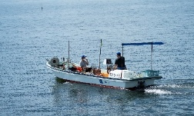
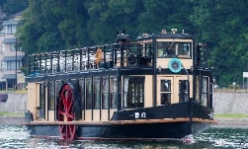
びわ湖大津教育プログラム：03
びわ湖の湖上で学ぶ・刺し網漁見学と遊覧船貸切体験
自 然
環 境
産 業
歴 史
文 化
経 済
滋賀県大津市の堅田地区は、かつて琵琶湖上に関所を構えた堅田衆の歴史が息づく地域です。このプログラムでは、遊覧船を貸し切り、湖上から伝統的な刺し網漁を見学します。琵琶湖の自然と漁業の関わりについて学んだ後、琵琶湖で唯一の造船所「杢兵衛造船所」を訪れ、湖と地域産業のつながりを学ぶことで、琵琶湖の環境や地域の取り組みへの理解を深めます。
プログラムのポイント
プログラムのポイント
プログラムの概要
びわ湖の湖上から貸切遊覧船で刺し網漁を見学。
びわ湖の漁業や産業について調べてみる。
びわ湖の環境保全の課題を考えてみる。
地域と現地の産業や環境の課題や取組について調べてみる。
びわ湖での刺し網漁見学と遊覧船貸切体験。
現地の方からお話を聞き、地域との違いを考える。
現地では、どんな課題があるかを理解する。
現地では課題解決のために、どんな取組を実施しているか聞いてみる。
環境保全ための自分の意見をまとめる。
漁業・産業・環境保全の関連性について調べる。
自分たちにできることを発表する。
事前学習
現地学習
事後学習
船内で琵琶湖の漁業や環境保全についてのレクチャーを行います。
海のない滋賀県で唯一の
造船所を見学します。
実施場所 | 琵琶湖・堅田 | 行程例
実施時期 | 通年
対象 | 小学生・中学生・高校生
所要時間 | 2.5時間
人数 | 30～40名人
持ち物 | 特になし
  9:30 杢兵衛造船所集合
9:45 遊覧船乗船、船内でのレクチャ、刺し網漁見学
11:00 下船
11:10 杢兵衛造船所見学
11:30 終了
お土産にびわ湖産の湖魚
佃煮をプレゼント。
問合せ （公社）びわ湖大津観光協会
TEL ：077-528-2772
FAX ：077-521-7330
Mail ：info@otsu.or.jp
備考
雨天荒天時の中止は、前日12:00段階での気象予報により判断いたします。
雨天決行ですが、台風等の影響で中止の場合がございます。
体験場所までの移動は貸切バスをおすすめします。
実施希望日の４ケ月前までに仮予約いただき、ご相談ください。

Slide 19
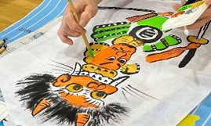
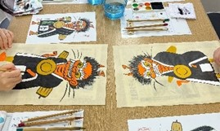
びわ湖大津教育プログラム：04
江戸時代の東海道大津宿名産、民俗絵画「大津絵」体験
自 然
環 境
産 業
歴 史
文 化
経 済
江戸時代、東海道の宿場町・大津宿の名産として人気だった伝統的な民俗絵画「大津絵」。その独特の絵柄は、海外でも評価されています。
地域に継承されてきた伝統文化の歴史と大津絵独特の描き方を実際に体験し、自分だけの大津絵を完成させましょう。絵が苦手な方でも楽しく参加できます。
プログラムのポイント
プログラムの概要
江戸時代に人気を博した宿場町「大津宿」の名産、現地の伝統文化（産業・工芸）を学びます。
大津絵について調べてみる。
地域の伝統文化・産業・工芸について調べてみる。
“受け継ぐべき文化” とはどういったものなのか定義づける。
地域と現地の課題や取組について調べてみる。
大津絵の歴史と特長を学ぶ。
実際に大津絵を描いてみる。
現地の方からお話を聞き、どのように伝統文化が継承されてきたのかを理解する。
自分の身の回りにある伝統文化・産業・工芸についてまとめる。
体験してみて感じたこと、気づいたことを発表する。
SDGsの観点で、自分が伝統継承にどう関われるのかを発表する。
事前学習
現地学習
事後学習
絵が苦手な方でも、楽しく
体験できます。
旅の思い出「自分だけのオリジナル大津絵」が完成します。
実施場所 | 大津市内 | 行程例
実施時期 | 通年
対象 | 小学生・中学生・高校生
所要時間 | 2時間
人数 | 20～40人
持ち物 | 特になし
  9:30 大津市内集合、インストラクター紹介、大津絵レクチャー、準備
  10:00 大津絵体験
  11:20 片付け
  11:30 終了
  体験終了後、大津絵美樹館
  または大津市歴史博物館
  見学をおすすめします。
自身が住む地域の伝統文化・産業・工芸の継承について考える機会に。
問合せ （公社）びわ湖大津観光協会
TEL ：077-528-2772
FAX ：077-521-7330
Mail ：info@otsu.or.jp
備考
会場はご相談ください。宿泊施設での体験も可能です。会場をご用意する場合は、別途会場費が必要となります。
最大受入人数は、準備できる画材数となっています。２回転可能な場合もございますので、事前にお問合せください。
より深い学習のため。体験終了後に下記施設の見学をおすすめします。
大津絵美術館 TEL 077(522)3690
大津市歴史博物館 TEL 077(521)2100

Slide 20
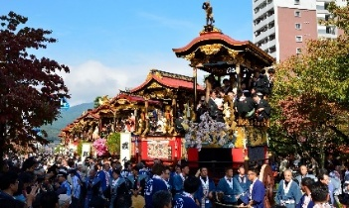
びわ湖大津教育プログラム：05
町人文化の華 -大津祭 お囃子体験と大津百町散策
自 然
環 境
産 業
歴 史
文 化
経 済
四百年の歴史と伝統を持つ湖国三大祭のひとつ「大津祭」、町人文化の華といわれる大津祭の歴史や現在の取組を現地の方から学び、曳山展示館でお囃子を体験します。町人文化として継承されてきた地域文化の保護について考えるプログラムです。
曳山展示館での体験後は、通常は一般の方が立入ることが出来ない大津百町の町家の練習場所を見学します。
プログラムのポイント
プログラムのポイント
プログラムの概要
湖国三大祭の一つ、国指定重要無形民俗文化財「大津祭」について学びます。
大津祭について調べてみる。
地域のお祭や伝統文化について調べてみる。
“受け継ぐべき文化” とはどういったものなのか定義づける。
地域と現地の課題や取組について調べてみる。
大津祭の曳山を見学、曳山のからくりについて学ぶ。
大津祭のお囃子を体験する。
現地の方からお話を聞き、どのように伝統文化が継承されてきたのかを理解する。
自分の身の回りにある伝統文化・産業・工芸についてまとめる。
体験してみて感じたこと、気づいたこと、自分の住んでいる地域との違いを発表する。
SDGsの観点で、自分が伝統継承にどう関われるのかを発表する。
事前学習
現地学習
事後学習
大津祭の歴史、地域の伝統、曳山のからくりについて現地の方から学び、大津祭のお囃子を体験します。
宿場町の面影が残る、通常は立入ることが出来ない町家の
練習場所を見学します。
実施場所 | 大津百町 | 行程例
実施時期 | 通年
対象 | 小学生・中学生・高校生
所要時間 | 2.5時間
人数 | 15～35人
持ち物 | 特になし
  9:15 大津市曳山展示館集合
  9:20 大津祭に関するレクチャー
  9:50 大津祭お囃子体験
  10:30 終了、館内見学
  10:40 曳山町の町家（練習場所）と蔵の見学
  11:30 終了
  散策時間の調整は可能です
自身が住む地域の伝統文化の継承について考える機会に。
問合せ （公社）びわ湖大津観光協会
TEL ：077-528-2772
FAX ：077-521-7330
Mail ：info@otsu.or.jp
備考
大津市曳山展示館までは、公共の交通機関利用をおすすめします。
JR大津駅から徒歩11分。京阪電車びわ湖浜大津駅から徒歩５分。
大津市曳山展示館の休業日（月曜休館）、大津祭当日は体験できません。実施可能日は、事前にびわ湖大津観光協会までお問合せください。
人数によりお囃子体験と町家見学を、入替制で実施する場合がございます。
大津百町散策は、地元ガイドが同行します。

Slide 21


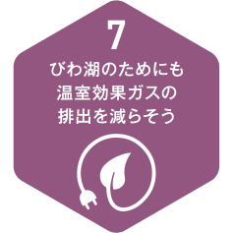


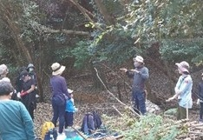
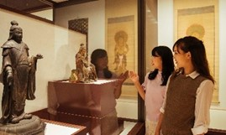
びわ湖大津教育プログラム：06
1300年の歴史、三井寺（園城寺）の森・森林修復体験と特別公開見学
自 然
環 境
産 業
歴 史
文 化
経 済
天台寺門宗の総本山、多くの苦難を乗り越えてきた歴史から不死鳥の寺と呼ばれる三井寺（園城寺）で体験するSDGｓ学習。
1300余年続く「森から生まれた日本の文化」をテーマに、三井寺の森林修復作業を体験し、国宝をはじめとする貴重な文化財の修復や保存について
考えるプログラムです。
プログラムのポイント
プログラムの概要
三井寺1300余年の歴史、「森から生まれた日本の文化」について学びます。
三井寺の歴史について調べてみる。
三井寺の文化財（国宝・重要文化財）について調べてみる。
地域の文化財について調べてみる。
地域の文化財保護に関する課題や取組を調べてみる。
三井寺の歴史や文化財保護について学ぶ。
三井寺の森林修復作業を体験する。
僧侶からお話を聞き、境内と特別公開の文化財を見学する。
現地では課題解決のために、どんな取組を実施しているか聞いてみる。
地域の文化財保護について自分の意見をまとめる。
森林の保護と日本文化の関連性について調べる。
日本の文化財の特色について発表する。
自分たちにできることを発表する。
事前学習
現地学習
事後学習
僧侶による境内案内と特別公開文化財の見学。
国宝金堂の檜皮葺屋根、国宝勧学院障壁画等文化財保護について学びます。
実施場所 | 園城寺（三井寺） | 行程例
実施時期 | 通年
対象 | 小学生・中学生・高校生
所要時間 | 2.5時間
人数 | 20～40人
持ち物 | 動きやすい服装
  9:00 三井寺集合、僧侶による境内案内と文化財、保護についてのレクチャー
  ・ 国宝金堂の檜皮葺屋根
  ・ 国宝勧学院障壁画
  10:30 森林修復作業
  12:00 終了
三井寺の森林修復および
保存のための作業を体験。
問合せ （公社）びわ湖大津観光協会
TEL ：077-528-2772
FAX ：077-521-7330
Mail ：info@otsu.or.jp
備考
雨天荒天時の中止は、前日12:00段階での気象予報により判断いたします。 雨天時の対応（作業のみ中止等）は、事前にご相談させていただきます。
実施希望日の４ケ月前までに仮予約をお願いいたします。

Slide 22
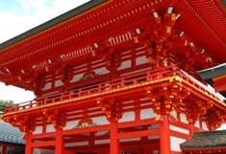
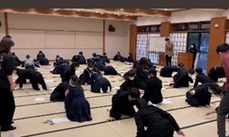
びわ湖大津教育プログラム：07
かるたの聖地・近江神宮での競技かるた体験
自 然
環 境
産 業
歴 史
文 化
経 済
漫画や映画の「ちはやふる」で知られる競技かるた、大津は「ちはやふる」の舞台にもなっており、多くの大会が行われています。
「競技かるたの殿堂」といわれる近江勧学館で競技かるたの世界に触れる体験です。
上の句の「きまり字」の書いたかるたを使用するため、ひらがなさえ読めれば百人一首を覚えていなくても、気軽に体験することができます。
プログラムのポイント
プログラムのポイント
プログラムの概要
びわ湖大津ならではの体験。かるたの聖地で、楽しく競技かるたを体験。
かるたの聖地、近江神宮について調べてみる。
競技かるた、小倉百人一首について調べてみる。
大津市の競技かるたのような地域に根付いた文化を調べてみる。
かるたの聖地で競技かるたを体験する。
現地の方から、競技かるたの魅力や歴史について学ぶ。
現地ではどんな課題があるかを理解する。
現地では課題解決のために、どんな取組を実施しているか聞いてみる。
自分の身の回りにある伝統文化・産業等についてまとめる。
経験してみて感じたこと、気づいたことを発表する。
地域の特色を地域活性化につなげる手法を考えてみる。
SDGsの観点で、自分が伝統継承にどう関われるのかを発表する。
事前学習
現地学習
事後学習
漫画・映画「ちはやふる」の舞台、天智天皇ゆかりの近江神宮で競技かるたの歴史を学びます。
地域に根付いたコンテンツを、どうやって地域活性化につなげるかを考えます。
実施場所 | ①近江神宮（近江勧学館） または②宿泊ホテル | 行程例
実施時期 | 通年
対象 | 小学生・中学生・高校生
所要時間 | 1時間30分
人数 | 25～100人
持ち物 | 特になし
  9:30 近江勧学館集合、競技かるたについてのレクチャー、ルール説明、
  競技かるたの体験
  11:00 終了
  終了後、近江神宮
  自由見学
  宿泊ホテルでの実施も可能
自分の住む地域の伝統文化・産業等の継承について考える機会に。
問合せ （公社）びわ湖大津観光協会
TEL ：077-528-2772
FAX ：077-521-7330
Mail ：info@otsu.or.jp
備考
実施希望日の４ケ月前までに仮予約いただき、ご相談ください。 日程調整のうえ、詳しい実施条件をご案内いたします。
かるた体験が17時以降にかかる場合は別途夜間料金が必要となります。
ご希望に応じてアレンジ可能です。
例）有段者の実演観覧、有段者と対戦してみたい等。

Slide 23


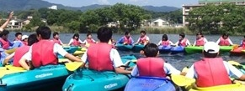
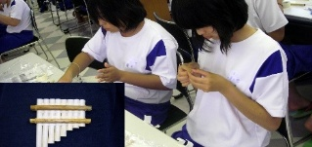
びわ湖大津教育プログラム：08
環境体験によるびわ湖の自然を学ぶ
自 然
環 境
産 業
歴 史
文 化
経 済
下記3つの体験で、自ら考えて行動する力、協調性、人と自然の繋がりを感じる力を養うプログラムです。
カヌーでヨシ帯観察 ：1人乗りまたは2人乗りのカヌーを使い、湖上を漕ぎ進み、水上でヨシ帯など水環境を観察します。
ドラゴンボート体験 ：約20人で1艇のボートに乗り込み、力を合わせて漕ぎ進みます。
ヨシ紙笛づくり ：びわ湖の環境について重要な役割を担っているヨシのヨシ紙を使った笛づくり（クラフト）。
プログラムのポイント
プログラムのポイント
プログラムの概要
滋賀県ならではのびわ湖ウォータースポーツを通じ、子どもたちの「生きる力」を育みます。
びわ湖の環境保全について調べてみる。
人と自然の繋がりについて考えてみる。
地域と現地の環境についての課題や取組について調べてみる。
びわ湖で人気のウォータースポーツを体験。
びわ湖のヨシについて学ぶ。
現地の方からお話を聞き、地域との違いを考える。
現地では課題解決のために、どんな取組を実施しているか聞いてみる。
環境保全について自分の意見をまとめる。
人と自然の繋がりについて調べてみる。
自分たちにできることを発表する。
事前学習
現地学習
事後学習
びわ湖での人気アクティビティ、カヌーとドラゴンボートを体験。
びわ湖の環境で重要な役割を担っているヨシの学習。
実施場所 | びわ湖・雄琴 | 行程例
実施時期 | 4～11月末
対象 | 小学生・中学生・高校生
所要時間 | 約5時間
人数 | 20～320人
持ち物 | 濡れても良い服装と履き物 （体操服・サンダル等） ライフジャケットは貸出
時間 | 1・2組 | 3・4組 | 5・6組
10:20 | ① | ② | ③
11:30 | ③ | ① | ②
13:20 | ② | ③ | ①
自ら考えて行動する力、協調性、人と自然の繋がりを感じる力を養うプログラム。
10:00 開校式／11:20・12:30 休憩・昼食／14:20 閉校式・15:00 出発
①ドラゴンボート ②カヌーでヨシ帯観察 ③ヨシ紙笛づくり
※クラス数により①〜③をローテーション
問合せ オーパルオプテックス株式会社
住所 ：大津市雄琴5-265-1
電話 ：077-579-7111
受付時間 ：9:30～17:30
定休日 ：木曜日、1月～2月は水・木曜、夏季無休
https://www.o-pal.com/
備考
強風時は水上活動が実施できない場合があります。雨天時は雨合羽を着用して活動を実施します。
体験場所までの移動は貸切バスをおすすめします。
昼食手配も対応可能です。事前にご相談ください。
ご利用に関するお問い合わせ、体験内容詳細はお気軽にご相談ください。

Slide 24


びわ湖大津教育プログラム：09
防災学習プログラム
自 然
環 境
産 業
歴 史
文 化
経 済
災害時に「生きる力」を育てる、体験型の防災学習プログラムです。防災知識・被災時対応力を養います。
火と防災体験 ：火起こしや湯沸かしを体験し、防災食調理を行います。
防災グッズ体験 ：備蓄品や防災グッズを活用する方法を学びます。
防災工作教室 ：防災クイズや、段ボールでのイスづくりを体験します。
プログラムのポイント
プログラムのポイント
プログラムの概要
学校では実施が難しい、火を使った体験活動を行います。
自然災害について調べてみる。
自然災害発生時の対処について考えてみる。
家庭や地域の備えについて調べてみる。
火起こし・湯沸かし・防災食調理を体験する。
防災グッズや備蓄品の活用方法を学ぶ。
段ボールでイスをつくり、避難所での工夫を学ぶ。
役割分担して協力し、被災時の対応を考える。
地域の自然災害について自分の意見をまとめる。
本プログラムで学んだ防災知識を発表する。
自分の命を守る行動、他者と支え合う行動について考える。
自分たちにできることを発表する。
事前学習
現地学習
事後学習
火起こしやお湯の確保を学び、生きる力を育みます。
防災グッズや備蓄品の使い方を学び、備える力を高めます。
実施場所 | 雄琴 | 行程例
実施時期 | 通年（冬季推奨）
対象 | 小学生・中学生・高校生
所要時間 | 約5時間
人数 | 20～160人
持ち物 | 汚れても良い服装
時間 | 1・2組 | 3・4組
10:20 | ① | ②
13:10 | ② | ①
役割分担して活動し、協働する喜びを感じます。
10:00 開校式／12:20 昼休憩／15:10 閉校式・15:30 出発
①火と防災体験 ②防災グッズ体験と防災工作教室
※クラス数により①②を入替
問合せ オーパルオプテックス株式会社
住所 ：大津市雄琴5-265-1
電話 ：077-579-7111
受付時間 ：9:30～17:30
定休日 ：木曜日、1月～2月は水・木曜、夏季無休
https://www.o-pal.com/
備考
学校では実施が難しい、火を使った体験活動を行います。
火と防災体験のみの実施も可能です（所要時間約2.5時間）。
昼食手配も対応可能です。事前にご相談ください。
ご利用に関するお問い合わせ、体験内容詳細はお気軽にご相談ください。

Slide 25

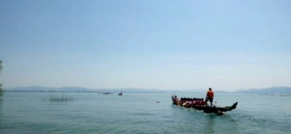
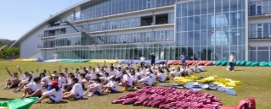
びわ湖大津教育プログラム：10
チームビルドによる共生力など非認知能力を養う
自 然
環 境
産 業
歴 史
文 化
経 済
びわ湖の自然のなか、ドラゴンボート・チームビルディング・カヌーの体験を通じて非認知能力を高めるプログラムです。
ドラゴンボート・チームビルディング体験では「協力する力（団結力、高め合う力、思考力など）」を、カヌー体験では「自ら考えて行動する力」を養うことを狙いとしています。
「非認知能力」とは
数値化できる学力とは別に、仲間と共に様々な体験・挑戦をすることで育まれる、協調性や自立性、やり抜く力や創造力などの能力。目標に向かって頑張る力や他者とうまく関わる力なども含まれ、人生を豊かにする能力と言われています。
プログラムのポイント
プログラムのポイント
プログラムの概要
滋賀県ならではのびわ湖ウォータースポーツを通じ、子どもたちの「生きる力」を育みます。
非認知能力について調べてみる。
他者との関わり、自らの行動について考えてみる。
SDGsの観点で、地域や現地の課題や取組について調べてみる。
びわ湖で人気のウォータースポーツを通して協力する力を学ぶ。
現地での活動を通して、自ら学んだことを振り返る。
仲間とのチーム活動を通じて、非認知能力について考える。
非認知能力について自分の意見をまとめる。
本プログラムで学んだ成果を発表する。
SDGｓの観点で、他者との関わり、自らの行動について、自分たちにできることを発表する。
事前学習
現地学習
事後学習
びわ湖での人気アクティビティ、ドラゴンボートを体験。
チーム活動後の振り返りを通して、「自ら学んだこと」とその重要性を考える機会に。
実施場所 | びわ湖・雄琴 | 行程例
実施時期 | 4～11月末
対象 | 小学生・中学生・高校生
所要時間 | 約5時間
人数 | 20～320人
持ち物 | 濡れても良い服装と履き物 （体操服・サンダル等） ライフジャケットは貸出
時間 | 1・2組 | 3・4組 | 5・6組
10:20 | ① | ② | ③
11:30 | ③ | ① | ②
13:20 | ② | ③ | ①
びわ湖の自然のなかで非認知能力を養うプログラム。
10:00 開校式／11:20・12:30 休憩・昼食／14:20 閉校式・15:00 出発
①ドラゴンボート ②チームビルディング ③カヌー
※クラス数により①〜③をローテーション
問合せ オーパルオプテックス株式会社
住所 ：大津市雄琴5-265-1
電話 ：077-579-7111
受付時間 ：9:30～17:30
定休日 ：木曜日、1月～2月は水・木曜、夏季無休
https://www.o-pal.com/
備考
強風時は水上活動が実施できない場合があります。雨天時は雨合羽を着用して活動を実施します。
体験場所までの移動は貸切バスをおすすめします。
昼食手配も対応可能です。事前にご相談ください。
ご利用に関するお問い合わせ、体験内容詳細はお気軽にご相談ください。

Slide 26

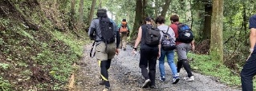
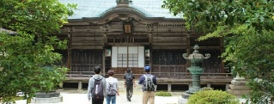
びわ湖大津教育プログラム：11
比叡山トレッキング3時間コース（難易度：やさしい）
自 然
環 境
産 業
歴 史
文 化
経 済
比叡山延暦寺を周辺を辿る3時間程度の比較的やさしい比叡山トレッキングです。ガイドが同行し、びわ湖の源となる山々の自然と、比叡山延暦寺の歴史や伝承文化を学びます。
「自然に学ぶ」「歴史を学ぶ」「協調性を育む」をねらいとする自然体験学習プログラムです。
プログラムのポイント
プログラムのポイント
プログラムの概要
びわ湖の源となる山々で自然について学びます。
比叡山延暦寺の歴史について調べてみる。
びわ湖の源となる比叡山とその歴史について調べてみる。
人と自然の繋がりについて考えてみる。
地域と現地の環境についての課題や取組について調べてみる。
比叡山で、歴史と自然に触れる。
仲間と協力しながら、比叡山トレッキングのゴールを目指す。
現地の方からお話を聞き、地域との違いを考える。
現地では課題解決のために、どんな取組を実施しているか聞いてみる。
環境保全について自分の意見をまとめる。
人と自然の繋がりについて調べてみる。
自分たちにできることを発表する。
事前学習
現地学習
事後学習
比叡山延暦寺の歴史や伝承文化を学びます。
問合せ オーパルオプテックス株式会社
住所 ：大津市雄琴5-265-1
電話 ：077-579-7111
受付時間 ：9:30～17:30
定休日 ：木曜日、1月～2月は水・木曜、夏季無休
https://www.o-pal.com/
実施場所 | 比叡山 | 実施時期 | 通年 | 行程例
対象 | 小学生・中学生・高校生
所要時間 | 3時間 | 人数 | 30～300人
持ち物 | 動きやすい服装（体操服など） 運動靴・帽子・手袋（軍手など） ・飲み物・雨合羽・ タオル・着替え（雨で濡れた場合に使用）
9:30 延暦寺バスセンター集合／出発準備（安全指導・準備体操・トイレ）
9:45 出発／東塔エリア根本中堂から西塔、横川エリアへ
12:30 延暦寺横川駐車場にて
解散（トイレ有）
備考
約3時間 トレッキングは約2.5時間（約4.5Km）
足場の悪い道を歩行できない児童生徒はトレッキングに参加できません。
トレッキング参加が難しい児童生徒は、バス（ドライブウェイを利用）ゴール地点へ移動が可能です。
雨天荒天時の中止は、前日12:00段階での気象予報により判断いたします。
体験場所までの移動は貸切バスをおすすめします

Slide 27
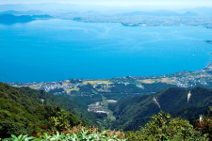
びわ湖大津教育プログラム：12
比叡山トレッキング6時間コース（難易度：ふつう）
自 然
環 境
産 業
歴 史
文 化
経 済
びわ湖側、門前町の坂本を起点とした５時間程度の比叡山トレッキングです。
ガイドが同行し、びわ湖の源となる山々の自然と、比叡山延暦寺の歴史や伝承文化を学びます。
「自然に学ぶ」「歴史を学ぶ」「協調性を育む」をねらいとする自然体験学習プログラムです。
プログラムのポイント
プログラムのポイント
プログラムの概要
びわ湖の源となる山々で自然について学びます。
比叡山延暦寺の歴史について調べてみる。
びわ湖の源となる比叡山とその歴史について調べてみる。
人と自然の繋がりについて考えてみる。
地域と現地の環境についての課題や取組について調べてみる。
比叡山で、歴史と自然に触れる。
仲間と協力しながら、比叡山トレッキングのゴールを目指す。
現地の方からお話を聞き、地域との違いを考える。
現地では課題解決のために、どんな取組を実施しているか聞いてみる。
環境保全について自分の意見をまとめる。
人と自然の繋がりについて調べてみる。
自分たちにできることを発表する。
事前学習
現地学習
事後学習
比叡山延暦寺の歴史や伝承文化を学びます。
問合せ オーパルオプテックス株式会社
住所 ：大津市雄琴5-265-1
電話 ：077-579-7111
受付時間 ：9:30～17:30
定休日 ：木曜日、1月～2月は水・木曜、夏季無休
https://www.o-pal.com/
実施場所 | 比叡山 | 実施時期 | 通年 | 行程例
対象 | 小学生・中学生・高校生
所要時間 | 6時間 | 人数 | 30～300人
持ち物 | 動きやすい服装（体操服など） 運動靴・帽子・手袋（軍手など） ・飲み物・雨合羽・ タオル・着替え（雨で濡れた場合に使用）
9:30 大宮川観光駐車場集合／出発準備
（安全指導・準備体操・トイレ）
9:45 出発／坂本の石積みなどを抜けて比叡山トレッキング
12:00 延暦寺会館到着（昼休憩・トイレ休憩）
13:00 出発／比叡山延暦寺拝観
（根本中堂および東塔エリア～西塔エリア）
15:30 比叡山峰通レストランにて解散（トイレ有）
備考
約6時間 トレッキングは約4.5時間（約6Km）
足場の悪い道を歩行できない児童生徒はトレッキングに参加できません。
トレッキング参加が難しい児童生徒は、バス（ドライブウェイを利用）ゴール地点へ移動が可能です。
雨天荒天時の中止は、前日12:00段階での気象予報により判断いたします。
体験場所までの移動は貸切バスをおすすめします
Bコース

Slide 28
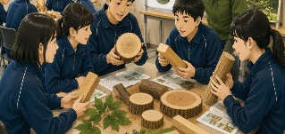

びわ湖大津教育プログラム：13
木工と森のSDGs学習プログラム
自 然
環 境
産 業
歴 史
文 化
経 済
森の役割や間伐の意味を学び、木材に触れてものづくりを体験するプログラムです。
間伐材を使ってスプーンやフォークを作成します。
完成した作品を見せ合い、森や木への思いを共有します。
プログラムのポイント
プログラムのポイント
プログラムの概要
間伐材を使ってスプーンやフォークを作成します。
森林の役割や間伐の意味について調べてみる。
木や森と暮らしの繋がりについて考えてみる。
地域の森林や林業の取組について調べてみる。
間伐材でスプーンやフォークづくりを体験。
森の役割や間伐の必要性を学ぶ。
現地の方からお話を聞き、木材の活用について考える。
完成した作品を見せ合い、森や木への思いを共有する。
森林保全について自分の意見をまとめる。
木や森と暮らしの繋がりについて調べてみる。
自分たちにできることを発表する。
事前学習
現地学習
事後学習
森の役割や間伐の必要性を学びます。
作品を見せ合い、森や木への思いを共有します。
時間 | 内容
10:00 | 開校式
10:15 | 森の役割・間伐を学ぶ
 | スプーン・フォークづくり
 | 作品を見せ合い共有
11:45 | 閉校式
12:00 | オーパル出発
実施場所 | 雄琴 | 行程例
実施時期 | 通年
対象 | 小学生・中学生・高校生
所要時間 | 約1.5時間
人数 | 20～160人
持ち物 | 特になし
カヌーやドラゴンボート体験との組み合わせも可能です。
問合せ オーパルオプテックス株式会社
住所 ：大津市雄琴5-265-1
電話 ：077-579-7111
受付時間 ：9:30～17:30
定休日 ：木曜日、1月～2月は水・木曜、夏季無休
https://www.o-pal.com/
備考
体験場所までの移動は貸切バスをおすすめします。
昼食手配も対応可能です。事前にご相談ください。
ご利用に関するお問い合わせ、体験内容詳細はお気軽にご相談ください。

Slide 29
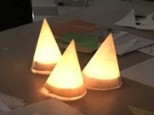
びわ湖大津教育プログラム：14
【宿泊施設で実施】ヨシ紙センサーランプづくり
自 然
環 境
産 業
歴 史
文 化
経 済
宿泊施設で実施するプログラムです。
びわ湖の環境で重要な役割を担っているヨシについて学び、センサーやLEDなど先端技術の身近な利用についても学びます。
ヨシ紙LEDセンサーランプづくりを通して「人と自然の繋がりを感じる力」を養います。
プログラムのポイント
プログラムのポイント
プログラムの概要
びわ湖の環境で重要な役割を担っているヨシについて学びます。
びわ湖の環境保全について調べてみる。
人と自然の繋がりについて考えてみる。
地域と現地の環境についての課題や取組について調べてみる。
ヨシ紙を使ったLEDセンサーランプづくりを体験。
びわ湖のヨシについて学ぶ。
現地の方からお話を聞き、地域との違いを考える。
現地では課題解決のために、どんな取組を実施しているか聞いてみる。
環境保全について自分の意見をまとめる。
人と自然の繋がりについて調べてみる。
自分たちにできることを発表する。
事前学習
現地学習
事後学習
センサーやLEDなど先端技術の身近な利用についても学びます。
実施場所 | 宿泊ホテル | 行程例
実施時期 | 通年
対象 | 小学生・中学生・高校生
所要時間 | 1時間30分
人数 | 40～200人
持ち物 | 特になし
自然素材を用いたクラフト体験で「人と自然の繋がりを感じる力」を養うプログラムです。
宿泊施設で実施
19:45 夕食後、会場移動。準備
20:00 ヨシ紙センサーランプづくり（60分）
21:00 終了、片付け
21:15 解散
問合せ オーパルオプテックス株式会社
住所 ：大津市雄琴5-265-1
電話 ：077-579-7111
受付時間 ：9:30～17:30
定休日 ：木曜日、1月～2月は水・木曜、夏季無休
https://www.o-pal.com/
備考
会場使用料は別途、宿泊施設にご確認ください。
テーブルレイアウトは、班ごとに協力して活動するため「島型形式」をお薦めしますが、「スクール形式」での開催も可能です。
中学3年生以上を対象とした場合、体験時間は60分を標準とします。
学年に応じて時間調整を行うことがあります。
ご利用に関するお問い合わせ、体験内容詳細はお気軽にご相談ください。

Slide 30

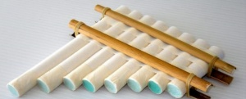
びわ湖大津教育プログラム：15
【宿泊施設で実施】ヨシ紙笛づくり
自 然
環 境
産 業
歴 史
文 化
経 済
宿泊施設で実施するプログラムです。
びわ湖の環境で重要な役割を担っているヨシについて学びます。
ヨシ紙を使った笛づくりを通して「人と自然の繋がりを感じる力」を養います。
プログラムのポイント
プログラムのポイント
プログラムの概要
びわ湖の環境で重要な役割を担っているヨシについて学びます。
びわ湖の環境保全について調べてみる。
人と自然の繋がりについて考えてみる。
地域と現地の環境についての課題や取組について調べてみる。
ヨシ紙を使ったヨシ紙笛づくりを体験。
びわ湖のヨシについて学ぶ。
現地の方からお話を聞き、地域との違いを考える。
現地では課題解決のために、どんな取組を実施しているか聞いてみる。
環境保全について自分の意見をまとめる。
人と自然の繋がりについて調べてみる。
自分たちにできることを発表する。
事前学習
現地学習
事後学習
ヨシ紙を使って8音階出せる笛を作成します。
実施場所 | 宿泊ホテル | 行程例
実施時期 | 通年
対象 | 小学生・中学生・高校生
所要時間 | 1時間30分
人数 | 40～200人
持ち物 | 特になし
自然素材を用いたクラフト体験で「人と自然の繋がりを感じる力」を養うプログラムです。
宿泊施設で実施
19:45 夕食後、会場移動。準備
20:00 ヨシ紙笛づくり（60分）
21:00 終了、片付け
21:15 解散
問合せ オーパルオプテックス株式会社
住所 ：大津市雄琴5-265-1
電話 ：077-579-7111
受付時間 ：9:30～17:30
定休日 ：木曜日、1月～2月は水・木曜、夏季無休
https://www.o-pal.com/
備考
会場使用料は別途、宿泊施設にご確認ください。
テーブルレイアウトは、班ごとに協力して活動するため「島型形式」をお薦めしますが、「スクール形式」での開催も可能です。
中学3年生以上を対象とした場合、体験時間は60分を標準とします。学年に応じて時間調整を行うことがあります。
ご利用に関するお問い合わせ、体験内容詳細はお気軽にご相談ください。

Slide 31
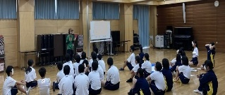
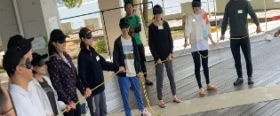
びわ湖大津教育プログラム：16
【宿泊施設で実施】出張チームビルディング体験
自 然
環 境
産 業
歴 史
文 化
経 済
様々なアクティビティを組み合わせ、仲間づくりができる出張型の体験プログラムです。
緊張緩和 ：アイスブレイクで場をほぐし、話しやすい雰囲気をつくります。
信頼構築 ：協力して取り組む課題を通じて、仲間との信頼関係を築きます。
チーム力発揮 ：課題解決に挑戦し、チームの力を高めます。
プログラムのポイント
プログラムのポイント
プログラムの概要
宿泊施設などへ出張し、その場でチームづくりを行います。
チームで活動する意味について考えてみる。
仲間との関わり方について考えてみる。
目標や自分の役割について話し合ってみる。
様々なアクティビティで仲間づくりを体験。
緊張緩和・信頼構築・チーム力発揮の流れで取り組む。
仲間と協力して課題を解決する。
活動を通して自分やチームの変化に気づく。
活動を振り返り、学んだことをまとめる。
チームでの自分の役割を振り返る。
学校生活に活かせることを発表する。
事前学習
現地学習
事後学習
心理的安全性を確保し、より良い学びの環境づくりに繋げます。
目的やご要望に応じてアクティビティを組み合わせます。
実施場所 | 大津市内の宿泊施設など | 行程例
実施時期 | 通年
対象 | 小学生・中学生・高校生
所要時間 | 2～3時間
人数 | 20～300人
持ち物 | 動きやすい服装
時間 | 内容
9:30 | 開校式・注意事項
9:40 | 活動開始
 | ①緊張緩和
 | ②信頼構築
 | ③チーム力発揮
12:00 | 終了
緊張緩和から始め、段階的にチーム力を高めます。
問合せ オーパルオプテックス株式会社
住所 ：大津市雄琴5-265-1
電話 ：077-579-7111
受付時間 ：9:30～17:30
定休日 ：木曜日、1月～2月は水・木曜、夏季無休
https://www.o-pal.com/
備考
宿泊施設などの会場へ出張して実施します。会場の確保についてはご相談ください。
動きやすい服装でご参加ください。
ご利用に関するお問い合わせ、体験内容詳細はお気軽にご相談ください。

Slide 32
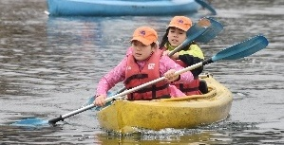
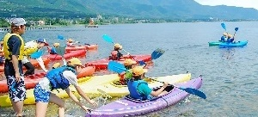
びわ湖大津教育プログラム：17
びわ湖自然体験学習 カヤック体験プラン
自 然
環 境
産 業
歴 史
文 化
経 済
びわ湖比良山のふもと、水と緑あふれる蓬莱（ほうらい）の雄大な自然のなかでカヤック体験。
一人ひとりの達成感、共通体験を通じて仲間と深める絆、団結力、社会生活で大切なルールや自分と周りの身を守る判断行動力を養うプログラムです。
プログラムのポイント
プログラムのポイント
プログラムの概要
びわ湖自然体験学習を通して、SDGsについて学びます。各テーマについてのお話も可能です。
びわ湖の環境保全について調べてみる。
人と自然の繋がりについて考えてみる。
地域と現地の環境についての課題や取組について調べてみる。
びわ湖で人気のウォータースポーツを通して協力する力を学ぶ。
現地の方からお話を聞き、地域との違いを考える。
現地では課題解決のために、どんな取組を実施しているか聞いてみる。
環境保全について自分の意見をまとめる。
人と自然の繋がりについて調べてみる。
自分たちにできることを発表する。
事前学習
現地学習
事後学習
生徒たち一人ひとりの“できた”という「達成感」を味わえます。
共通体験を通じて仲間と「絆、団結力」を深めます。
実施場所 | びわ湖・蓬莱 | 行程例
実施時期 | 3～12月
対象 | 小学生・中学生・高校生
所要時間 | 2時間30分
人数 | 40～400人
持ち物 | 濡れても良い服装と履き物 （体操服・サンダル等） ライフジャケットは貸出
9:30 BSC到着／更衣／開校式
【A班】 【B班】
10:00 ①カヤック1人乗り②カヤック2人乗り
10:45 ②カヤック2人乗り①カヤック1人乗り
11:30 閉校式／更衣
12:00 BSC出発
午後開始の場合13:30到着、16:00出発
社会生活で大切なルールや自分と周りの身を守る「判断行動力」を養います。
問合せ BSCウォータースポーツセンター
住所 ：大津市南船路4-1
電話 ：077-592-0127
FAX ：077-592-1531
http://bsc-int.co.jp/
備考
ご到着に合わせて、スケジュールを作成いたします。お気軽にご相談ください。※午後からの実施も可能
ウォータースポーツのため、雨天決行いたします。
BSCでの昼食も可能
（別途料金：BBQ大会／蓬莱手打ちうどん作り／カレー作り体験）
雨天時の昼食：部屋等の食事場所を用意可能

Slide 33
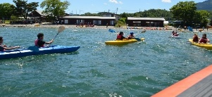
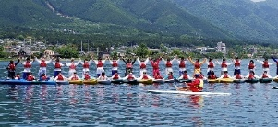
びわ湖大津教育プログラム：18
びわ湖自然学習 イッチ団結プラン
自 然
環 境
産 業
歴 史
文 化
経 済
びわ湖比良山のふもと、水と緑あふれる蓬莱（ほうらい）の雄大な自然のなかでカヤック体験に、クラス対抗カヤックレース、野外チームビルディングを加えた一番人気のプランです。一人ひとりの達成感、共通体験を通じて仲間と深める絆、団結力、社会生活で大切なルールや、自分と周りの身を守る判断行動力を養うプログラムです。
プログラムのポイント
プログラムのポイント
プログラムの概要
びわ湖自然体験学習を通して、SDGsについて学びます。各テーマについてのお話も可能です。
びわ湖の環境保全について調べてみる。
人と自然の繋がりについて考えてみる。
地域と現地の環境についての課題や取組について調べてみる。
びわ湖で人気のウォータースポーツを通して協力する力を学ぶ。
現地の方からお話を聞き、地域との違いを考える。
現地では課題解決のために、どんな取組を実施しているか聞いてみる。
環境保全について自分の意見をまとめる。
人と自然の繋がりについて調べてみる。
自分たちにできることを発表する。
事前学習
現地学習
事後学習
生徒たち一人ひとりの“できた”という「達成感」を味わえます。
共通体験を通じて仲間と「絆、団結力」を深めます。
実施場所 | びわ湖・蓬莱 | 行程例
実施時期 | 3～12月
対象 | 小学生・中学生・高校生
所要時間 | 4時間30分
人数 | 40～400人
持ち物 | 濡れても良い服装と履き物 （体操服・サンダル等） ライフジャケットは貸出
9:30 BSC到着／更衣／開校式
9:50 【A班】①カヤック1・2人乗り/クラス対抗レース
【B班】②野外チームビルディング
11:20 移動
11:30 【A班】②野外チームビルディング
【B班】①カヤック1・2人乗り/クラス対抗レース
13:00 閉校式／更衣
14:00 BSC出発
社会生活で大切なルールや自分と周りの身を守る「判断行動力」を養います。
問合せ BSCウォータースポーツセンター
住所 ：大津市南船路4-1
電話 ：077-592-0127
FAX ：077-592-1531
http://bsc-int.co.jp/
備考
ご到着に合わせて、スケジュールを作成いたします。お気軽にご相談ください。※午後からの実施も可能
ウォータースポーツのため、雨天決行いたします。
BSCでの昼食も可能
（別途料金：BBQ大会／蓬莱手打ちうどん作り／カレー作り体験）
雨天時の昼食：部屋等の食事場所を用意可能

Slide 34
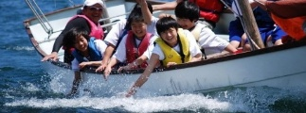
びわ湖大津教育プログラム：19
びわ湖自然学習 びわ湖満喫プラン
自 然
環 境
産 業
歴 史
文 化
経 済
びわ湖比良山のふもと、水と緑あふれる蓬莱（ほうらい）の雄大な自然のなかでカヤック体験に、クラス対抗カヤックリレー、ヨット乗船体験を加えたプランです。一人ひとりの達成感、共通体験を通じて仲間と深める絆、団結力、社会生活で大切なルールや、自分と周りの身を守る判断行動力を養うプログラムです。
プログラムのポイント
プログラムのポイント
プログラムの概要
びわ湖自然体験学習を通して、SDGsについて学びます。各テーマについてのお話も可能です。
びわ湖の環境保全について調べてみる。
人と自然の繋がりについて考えてみる。
地域と現地の環境についての課題や取組について調べてみる。
びわ湖で人気のウォータースポーツを通して協力する力を学ぶ。
現地の方からお話を聞き、地域との違いを考える。
現地では課題解決のために、どんな取組を実施しているか聞いてみる。
環境保全について自分の意見をまとめる。
人と自然の繋がりについて調べてみる。
自分たちにできることを発表する。
事前学習
現地学習
事後学習
生徒たち一人ひとりの“できた”という「達成感」を味わえます。
共通体験を通じて仲間と「絆、団結力」を深めます。
実施場所 | びわ湖・蓬莱 | 行程例
実施時期 | 3～12月
対象 | 小学生・中学生・高校生
所要時間 | 2時間30分
人数 | 40～400人
持ち物 | 濡れても良い服装と履き物 （体操服・サンダル等） ライフジャケットは貸出
9:30 BSC到着／更衣／開校式
10:00 【A班】カヤック1人乗り 【B班】ヨット 【C班】カヤック2人乗り
10:50 【A班】カヤック2人乗り 【B班】カヤック1人乗り 【C班】ヨット
11:40 【A班】ヨット 【B班】カヤック2人乗り 【C班】カヤック1人乗り
12:30 クラス対抗カヤックリレー
13:00 リレー表彰式／閉校式／更衣
14:00 BSC出発※BSCで昼食可能、別途料金
社会生活で大切なルールや自分と周りの身を守る「判断行動力」を養います。
問合せ BSCウォータースポーツセンター
住所 ：大津市南船路4-1
電話 ：077-592-0127
FAX ：077-592-1531
http://bsc-int.co.jp/
備考
ご到着に合わせて、スケジュールを作成いたします。お気軽にご相談ください。※午後からの実施も可能
ウォータースポーツのため、雨天決行いたします。
BSCでの昼食も可能
（別途料金：BBQ大会／蓬莱手打ちうどん作り／カレー作り体験）
雨天時の昼食：部屋等の食事場所を用意可能

Slide 35



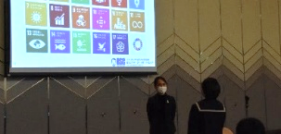
びわ湖大津教育プログラム：20
【宿泊施設で実施】SDGｓ学習「マイプラ」
自 然
環 境
産 業
歴 史
文 化
経 済
宿泊ホテルで実施する出張型SDGs講演プログラムです。
SDGsを通して、世界や地域の様々な問題と自分の生活の関連性について気づき、SDGsを「自分ゴト」として考えるための学習コンテンツです。
プログラムのポイント
プログラムのポイント
プログラムの概要
私たちの生活とSDGsにはどのような関係があるのか？自分の行動を見つめなおします。
自分たちが住む地域が抱える問題について考える。
身近なSDGsの取組について調べてみる。
地域と現地の課題や取組について調べてみる。
なぜSDGsがこの世界に必要なのかを学ぶ。
SDGsの本質を学ぶ。
SDGsがあることで生まれる可能性は何かを考える。
滋賀県独自の取組について学ぶ。
SDGsについて自分たちの考えをまとめる。
本プログラムで学んだことを発表する。
自分たちにできることを発表する。
事前学習
現地学習
事後学習
なぜこの正解にSDGsが必要なのか？「自分ゴト」として考えるプログラムです。
実施場所 | 宿泊ホテル | 行程例
実施時期 | 通年
対象 | 小学生・中学生・高校生
所要時間 | 45分～1時間
人数 | 40～400人
持ち物 | 特になし
【第1章】私たちの生活とSDGsにはどのような関係があるのか？
つながっている世界～スナック菓子が地球温暖化とつながってる？！～
私たちの行動が世界へ与える影響など
【第2章】なぜこの世界にSDGsが必要なのか？
マイクロプラスチック問題について（動画） ・ びわ湖とマイクロプラスチック問題
BSCウォータースポーツセンター×SDGsの取り組み ・ 滋賀県版SDGs「MLGs」について
世界のSDGsの取り組み事例
まとめ
自分が地球のためにできることは？を考える機会に。
問合せ BSCウォータースポーツセンター
住所 ：大津市南船路4-1
電話 ：077-592-0127
FAX ：077-592-1531
http://bsc-int.co.jp/
備考
会場使用料は別途、宿泊施設にご確認ください。
ご到着に合わせて、スケジュールを作成いたします。
ご担当の先生と事前に講演内容について打合せさせていただきます。
講演＋30分程度の準備・片付け時間を確保してください。
まずはお気軽にご相談ください。

Slide 36

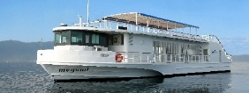
びわ湖大津教育プログラム：21
環境学習船「megumi」 びわ湖環境体験学習
自 然
環 境
産 業
歴 史
文 化
経 済
環境学習船「megumi」（メグミ）で行う、見て、触れて、感じるびわ湖学習。
環境学習器材を使用したびわ湖水の採水、プランクトンの観察の他、びわ湖を取り囲む風景から考察する滋賀の歴史文化レクチャーも可能です。
プログラムのポイント
プログラムの概要
滋賀県ならではの環境学習船を貸切り利用。五感で感じる環境学習体験プログラム。
びわ湖について調べてみる。
びわ湖の環境保全について調べてみる。
地域と現地の環境保全の課題や取組について調べてみる。
環境学習船での水質検査やプランクトン観察を体験する。
現地の方からお話を聞き、地域との違いを考える。
現地では、どんな課題があるかを理解する。
現地で課題解決のために、どんな取組を実施しているか聞いてみる。
環境保全について自分の意見をまとめる。
本プログラムで学んだことについて発表する。
人と自然の繋がりについて調べてみる。
自分たちにできることを発表する。
事前学習
現地学習
事後学習
日本最大にして最古の湖の湖上で学ぶSDGs探究学習。
普段触ることのない環境学習機材を使用して調査・観察できます。
実施場所 | びわ湖・浜大津他各港発着 | 行程例
実施時期 | 4～11月末
対象 | 小学生・中学生・高校生
所要時間 | 2時間30分
人数 | 40～80人 ※乗船定員は200名
持ち物 | 特になし
観察・実験を通して、びわ湖の水環境、歴史・文化、生き物について、考えながら学んでいただける機会に。
中高生80人／大津発着2時間30分／環境学習2講座
9:00 大津港集合／乗船開始
9:10 大津港出発 【A班】プランクトン観察 【B班】びわ湖水質調査
10:00 移動
10:05 【A班】びわ湖水質調査 【B班】プランクトン観察
10:55 湖上観察
11:40 大津港到着／下船
問合せ びわ湖汽船株式会社
住所 ：大津市浜大津5-1-1
TEL ：077-524-1919 FAX：077-524-7896
https://www.biwakokisen.co.jp/
備考
天候等により内容を変更する場合があります。
チャーター料金の他に、環境学習費が必要です。
浜大津港以外の港から発着することが可能です。
発着港、プログラム内容、回送費など、ご相談のうえ、手配いたします。まずはご相談ください。

Slide 37

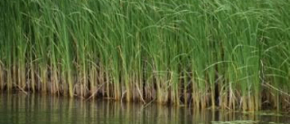
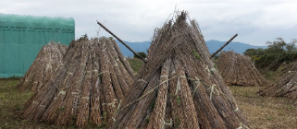
びわ湖大津教育プログラム：22
環境の語り部学習
自 然
環 境
産 業
歴 史
文 化
経 済
びわ湖と共に生活をしてきた地元在住のガイドが、びわ湖と周辺住民の生活やびわ湖の環境保全についての取組、
びわ湖の環境に対して葦（ヨシ）が果たす役割等について解説します。
教材としてヨシの再生紙で作ったワークシートをお渡しします。
プログラムのポイント
プログラムの概要
ヨシの再生紙で作成したワークシートを使って学習します。
びわ湖の環境保全について調べてみる。
人と自然の繋がりについて考えてみる。
地域と現地の環境についての課題や取組について調べてみる。
びわ湖のヨシについて学ぶ。
現地の方からお話を聞き、地域との違いを考える。
現地では課題解決のために、どんな取組を実施しているか聞いてみる。
環境保全について自分の意見をまとめる。
人と自然の繋がりについて調べてみる。
自分たちにできることを発表する。
事前学習
現地学習
事後学習
びわ湖の環境で重要な役割を担っているヨシの学習。
現地の方との交流により、自分たちの住む地域と滋賀県の違いを考える。
実施場所 | 大津市内 | 行程例
実施時期 | 通年
対象 | 小学生・中学生・高校生
所要時間 | 30～50分
人数 | 最少催行40人～
持ち物 | 特になし
宿泊施設で実施する場合
19:45 夕食後、会場移動。準備
20:00 環境の語り部学習（50分）
20:50 終了、片付け
21:00 解散
日中、大津市内で実施も可能
SDGsの観点から、人と自然の繋がりについて考える機会に。
問合せ （公社）びわ湖大津観光協会
TEL ：077-528-2772
FAX ：077-521-7330
Mail ：info@otsu.or.jp
備考
体験場所・開催時間等、観光協会までお気軽にご相談ください。
会場は宿泊施設でも可能です。会場をご用意する場合は、別途会場費が必要となります。
実施希望日の４ケ月前までに仮予約をお願いいたします。

Slide 38
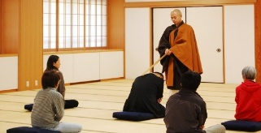
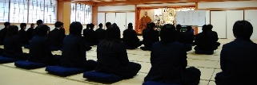
びわ湖大津教育プログラム：23
比叡山 坐禅体験
自 然
環 境
産 業
歴 史
文 化
経 済
比叡山延暦寺は、SDGsに共感し、寺院として社会課題解決への取り組みを実施しています。
天台宗の総本山比叡山延暦寺の宿坊、延暦寺会館での修行体験。
比叡山の凛とした空気の中、ゆったりと坐禅を行い、じっくりと自分自身を見つめなおしてください。
プログラムのポイント
プログラムの概要
世界遺産、天台宗の総本山「比叡山延暦寺」での修行体験（坐禅止観）。
比叡山延暦寺の歴史について調べてみる。
比叡山延暦寺で行われている修行について調べてみる。
身近なSDGsの取組について調べてみる。
地域と現地の課題や取組について調べてみる。
坐禅を体験し、自身自身と向き合ってみる。
現地の方からお話を聞き、地域との違いを考える。
現地では、どんな課題があるかを理解する。
現地で課題解決のために、どんな取組を実施しているか聞いてみる。
社会の課題解決について自分の意見をまとめる。
本プログラムで学んだことについて発表する。
人と自然の繋がりについて調べてみる。
自分たちにできることを発表する。
事前学習
現地学習
事後学習
1200年の歴史に触れ、日常の生活を離れて静かな環境で自分と向き合います。
実施場所 | 比叡山延暦寺 延暦寺会館 | 行程例
実施時期 | 通年
対象 | 小学生・中学生・高校生
所要時間 | 1時間
人数 | 20～250人
持ち物 | 特になし
仏教寺院は、その教えと実践活動の両面でSDGsの17目標すべてに関連しています。
伝統的な教えからSDGsを考えてみる機会に。
250名 日帰りの場合
8:20 東塔第１駐車場到着、トイレ休憩
9:10 延暦寺会館到着
9:30 坐禅止観
10:30 坐禅終了
10:40 東塔参拝
11:40 大講堂前にて記念撮影
12:30 東塔第１駐車場出発
問合せ 比叡山延暦寺 延暦寺会館
大津市坂本本町4220 比叡山 延暦寺内
（受付時間 9:00～17:00）
TEL：077-579-4180 FAX：077-579-5053
http://syukubo.jp/
備考
法要行事などでお受けできない日もありますので、事前予約をお願いいたします。
僧侶による指導も可能です。
延暦寺諸堂巡拝時間（別途、巡拝料が必要です)
東塔地区 並びに山麓 滋賀院 生源寺： 通年 9:00ー16:00
西塔・横川地区：12～2月 9:30ー16:00 / 3～11月 9:00ー16:00

Slide 39
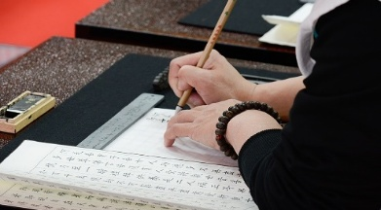
びわ湖大津教育プログラム：24
比叡山 写経体験
自 然
環 境
産 業
歴 史
文 化
経 済
比叡山延暦寺は、SDGsに共感し、寺院として社会課題解決への取り組みを実施しています。
天台宗の総本山比叡山延暦寺の宿坊、延暦寺会館での修行体験。
比叡山の凛とした空気の中、ゆったりと写経体験を行い、じっくりと自分自身を見つめなおしてください。
プログラムのポイント
プログラムの概要
世界遺産、天台宗の総本山「比叡山延暦寺」での修行体験（写経）。
比叡山延暦寺の歴史について調べてみる。
比叡山延暦寺で行われている修行について調べてみる。
身近なSDGsの取組について調べてみる。
地域と現地の課題や取組について調べてみる。
写経を体験し、自身自身と向き合ってみる。
現地の方からお話を聞き、地域との違いを考える。
現地では、どんな課題があるかを理解する。
現地で課題解決のために、どんな取組を実施しているか聞いてみる。
社会の課題解決について自分の意見をまとめる。
本プログラムで学んだことについて発表する。
人と自然の繋がりについて調べてみる。
自分たちにできることを発表する。
事前学習
現地学習
事後学習
1200年の歴史に触れ、日常の生活を離れて静かな環境で自分と向き合います。
実施場所 | 比叡山延暦寺 延暦寺会館 | 行程例
実施時期 | 通年
対象 | 小学生・中学生・高校生
所要時間 | 1時間30分
人数 | 20～85人
持ち物 | 特になし
比叡山延暦寺参拝（9:00～10:30）後、
10:45 延暦寺会館到着
11:00 写経体験
12:00 写経体験終了
12:10 延暦寺会館出発
仏教寺院は、その教えと実践活動の両面でSDGsの17目標すべてに関連しています。
伝統的な教えからSDGsを考えてみる機会に。
問合せ 比叡山延暦寺 延暦寺会館
大津市坂本本町4220 比叡山 延暦寺内
（受付時間 9:00～17:00）
TEL：077-579-4180 FAX：077-579-5053
http://syukubo.jp/
備考
法要行事などでお受けできない日もありますので、事前予約をお願いいたします。
僧侶による指導も可能です。
延暦寺諸堂巡拝時間（別途、巡拝料が必要です)
東塔地区 並びに山麓 滋賀院 生源寺： 通年 9:00ー16:00
西塔・横川地区：12～2月 9:30ー16:00 / 3～11月 9:00ー16:00

Slide 40
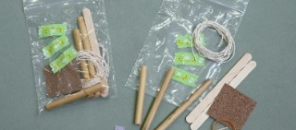
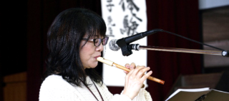
びわ湖大津教育プログラム：25
ヨシ笛（パンパイプ）作り体験と琵琶湖環境学習
自 然
環 境
産 業
歴 史
文 化
経 済
びわ湖の湖畔に生える葦（ヨシ）を材料とした「ヨシ笛」（パンパイプ）を作成。
作成の過程で、びわ湖の環境に対して葦（ヨシ）が果たす役割や、びわ湖の環境保全についての取組を講師がお話しします。
プログラムのポイント
プログラムの概要
参加することでびわ湖の環境保全に寄与します。
びわ湖の環境保全について調べてみる。
人と自然の繋がりについて考えてみる。
地域と現地の環境についての課題や取組について調べてみる。
びわ湖のヨシを使ったヨシ笛（パンパイプ）作り体験。
びわ湖のヨシについて学ぶ。
現地の方からお話を聞き、地域との違いを考える。
現地では課題解決のために、どんな取組を実施しているか聞いてみる。
環境保全について自分の意見をまとめる。
人と自然の繋がりについて調べてみる。
自分たちにできることを発表する。
事前学習
現地学習
事後学習
びわ湖の環境に対してヨシが果たす役割が学べます。
びわ湖の環境保全の取組が学べます。
実施場所 | 宿舎または市内施設 | 行程例
実施時期 | 通年
対象 | 小学生・中学生・高校生
所要時間 | ヨシ笛作り体験・講話のみ60分 ヨシ笛演奏と講演（約40分）
人数 | 10～200人
持ち物 | 特になし
宿泊施設で実施する場合
19:30 夕食後、会場移動。準備
19:40 ヨシ笛作り体験
20:20 ヨシ笛演奏と講演
20:50 終了、片付け
21:00 解散
日中、大津市内で実施も可能
「環境音楽団体日本よし笛協会」の奏者による本格的な演奏と講演も可能です。
問合せ （公社）びわ湖大津観光協会
TEL ：077-528-2772
FAX ：077-521-7330
Mail ：info@otsu.or.jp
備考
体験場所・開催時間等、観光協会までお気軽にご相談ください。
会場は宿泊施設でも可能です。会場をご用意する場合は、別途会場費が必要となります。
実施希望日の４ケ月前までに仮予約をお願いいたします。

Slide 41





旅行会社の皆様へ 企画提案用資料のご案内
びわ湖大津観光協会 教育旅行ホームページ
各プログラムの概要に加え、企画書・ワークシート・指導資料等を掲載。旅行会社や学校様で活用しやすいダウンロード形式で提供しています。

Slide 42


びわ湖大津SDGｓ教育旅行プログラム
びわ湖大津SDGs教育旅行プログラム 企画書
パワーポイント（A4横）形式・自由に加工してご活用ください。
本資料は、SDGsをテーマとした探求型学習を提案される旅行会社の皆さま向けに、びわ湖大津エリアの体験プログラムやモデルコースをまとめた企画書用ツールです。旅行商品の企画・提案書作成に、自由に加工してご活用ください。

Slide 43





びわ湖大津SDGｓ教育旅行プログラム
事前事後学習ワークシート・教員向け指導解説書
SDGsをテーマにした探究学習の一環として、事前・事後学習に活用できるワークシートおよび教員向け指導解説書をホームページで提供しています。
ワークシートは入力可能なPDF形式で、PCやタブレット上での使用に対応しています。
直接入力可能なPDF形式です⇒

Slide 44


宿泊施設・食事施設もダウンロードで
パワーポイント（A4横）形式・自由に加工してご活用ください。
教育旅行を受け入れている施設を企画書でご提案いただけます。
■宿泊施設
■食事施設

Slide 45


びわ湖大津SDGｓ教育旅行プログラム
HP/問い合わせ先
■大津市教育旅行ホームページ
https://otsu.or.jp/educationaltour
■びわ湖大津SDGs教育旅行プログラム
https://otsu.or.jp/sdgsprogram
■お問い合わせ先
公益社団法人 びわ湖大津観光協会
〒520-0037 滋賀県大津市御陵町2-3 市民文化会館２F
TEL：077-528-2772 Mail：info@otsu.or.jp

